Slide 1
公民與社會發展科
主題三 互聯相依的當代世界
課題：可持續發展
學習重點:
可持續發展的理念，以及國家、香港和其他地區在環境保育的實踐經驗
2023年3月

Slide 2
學習目標
知識
認識人類面臨的發展機遇和挑戰，認識可持續發展的理念
認識國家、香港和其他地區的環境保育實踐經驗
技能
理性客觀地分析人類面臨的發展挑戰，以培養慎思明辨能力
運用可持續發展理念，並基於環境保育的實踐經驗，提出應對環境問題的策略
價值觀
認同環境保護和可持續發展的重要
關注香港、國家及世界的環境問題，重視人與自然環境相互依存的關係
培養承擔環境保育的責任，積極參與環保行動

Slide 3
人類發展遇到的機遇和挑戰
貧困
······
不平等
人類進入工業文明以來，科技日新月異，生產力飛速發展，物質財富快速增長，生活條件大幅改善。
但是，人類面臨著人口劇增、經濟發展失衡、社會不平等、生態環境破壞等嚴峻問題。
物種
銳減
失業
人類
面臨的挑戰
氣候
變暖
疾病
環境
退化
暴力
衝突
資源
枯竭
恐怖
主義

Slide 4
人類發展遇到的機遇和挑戰
經濟發展不平衡
知多點
世界經濟快速發展，但是全球經濟南北差距擴大，已發展國家與發展中國家貧富分化加劇，世界經濟發展存在著嚴重的不平衡。
世界經濟發展不平衡是指不同國家和地區經濟發展和經濟力量的不平衡，它主要是指發達國家與發展中國家之間的不平衡。由於發達國家大部分在北半球，發展中國家大部分在南半球，所以這種不平衡也稱為南北差距。
2021年世界及部分區域和國家成年人人均財富
國家/地區 | 人均財富 （平均數·美元） | 人均財富 （中位數·美元） | 國家/地區 | 人均財富 （平均數·美元） | 人均財富 （中位數·美元）
北美洲 | 560,846 | 95,255 | 亞太地區 | 64,700 | 5,218
歐洲 | 180,275 | 26,385 | 拉丁美洲 | 27,717 | 5,139
世界 | 87,489 | 8,360 | 印度 | 15,535 | 3,457
中國 | 76,639 | 28,258 | 非洲 | 8,419 | 1,111
資料來源：瑞士信貸（Credit Suisse）- Global Wealth Databook 2022 p.134 Table 4-1 (https://www.credit-suisse.com/media/assets/corporate/docs/about-us/research/publications/global-wealth-databook-2022.pdf)

Slide 5
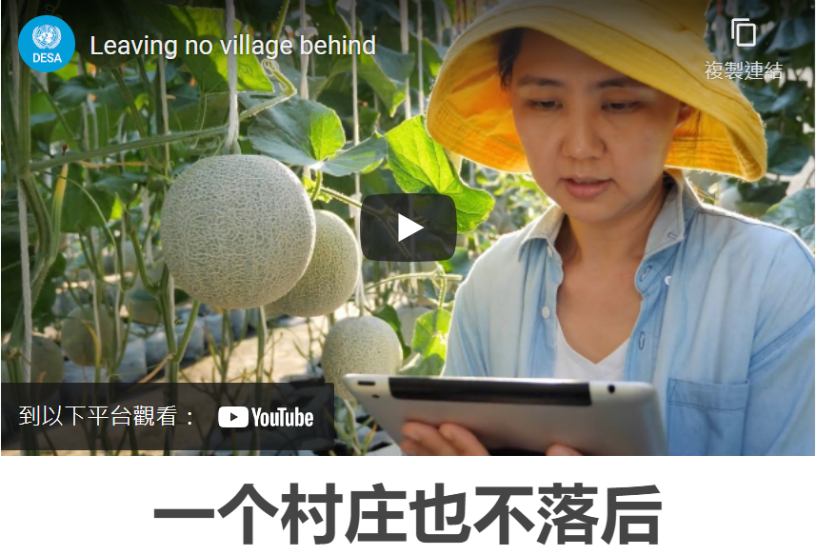
人類發展遇到的機遇和挑戰
社會不平等
全球每5個面臨極端貧困的人口中就有4個生活在農村地區。在城市，5.3%的人處於極度貧困之中，而在農村居民中，這比例升至18%。
聯合國發布的《2021年世界社會報告：重新考慮農村發展》提出了農村發展如何成為實現可持續發展的強大驅動力的研究結果。它呼籲把農村發展作為關注的中心；消除城鄉差距和農村地區的不平等；在保護環境的同時實現農村發展。
點擊圖像觀看短片
短片及資料來源: 聯合國 (https://www.un.org/zh/desa/leaving_no_villages_behind)

Slide 6
人類發展遇到的機遇和挑戰
生態環境破壞
知多點
人與自然環境相互依存。人類運用科學技術創造巨大物質財富，同時也加速了對自然資源的攫取和對生態環境的破壞，打破了地球生態系統平衡，出現了資源銳減、生態破壞，環境污染、氣候變化等問題。
環境問題指因為自然變化或人類活動令環境質素下降或生態失衡，並對人類的生產和生活產生不利的影響。
環境問題可以分為原生環境問題和次生環境問題。我們通常所說的環境問題，多指因人為因素帶來的環境污染和生態破壞問題，即次生環境問題。
全球環境問題舉隅
氣候變暖
臭氧層破壞
生物多樣性減少
酸雨蔓延
森林面積銳減
荒漠化
空氣污染
水污染
海洋污染
廢物污染

Slide 7
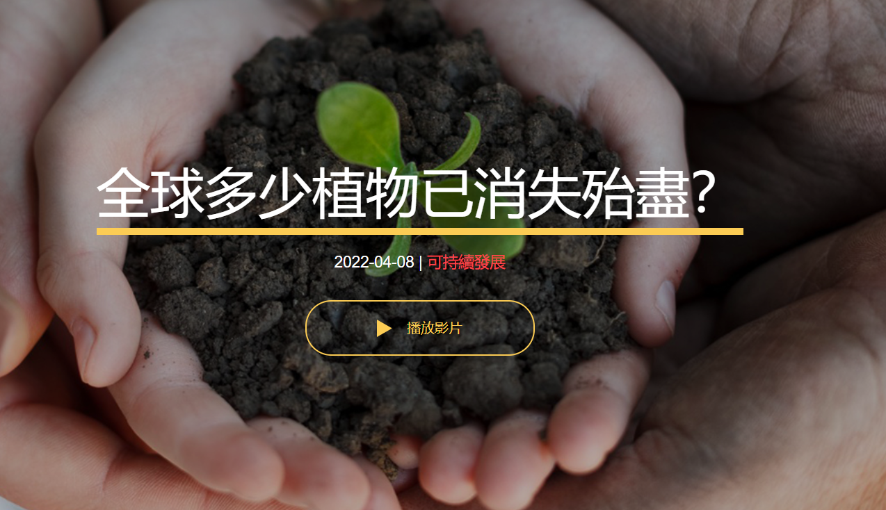
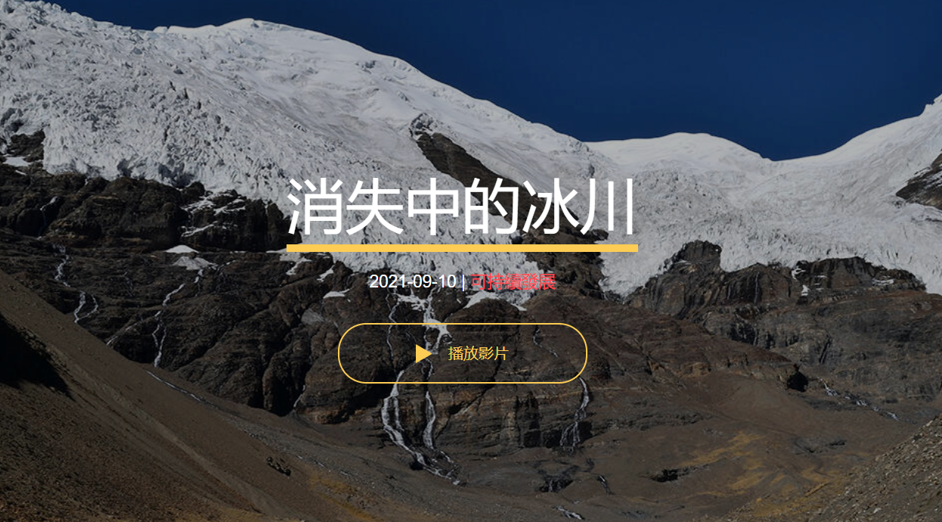
小活動
人類發展遇到的機遇和挑戰
問題：
除了上述的環境問題，全球還面對哪些環境問題？
這些環境問題對人類會造成甚麼影響？
答題提示：
點擊圖像觀看短片
學生可自由列舉其他環境問題，如土壤污染、熱島效應、噪音污染、光污染、汽車廢氣污染。
學生可結合所列舉的環境問題說明相關影響。如生態破壞、資源枯竭、環境污染、阻礙經濟和社會發展、危及人類健康。
點擊圖像觀看短片
影片來源: The China Current
https://chinacurrent.com/hk/story/23488/national-botanical-garden-china
https://chinacurrent.com/hk/story/22567/global-climate-change-glacier-disappearing

Slide 8
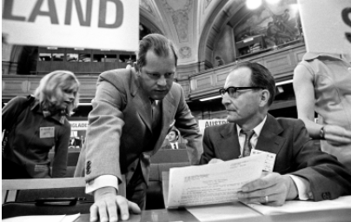
可持續發展理念的形成
形成可持續發展理念的重要里程碑
1972年
1992年
2015年
  聯合國首次人類環境大會從世界範圍研究環境問題
  聯合國世界環境與發展大會通過《21世紀議程》並簽署一系列環境公約
  聯合國可持續發展峰會通過《2030年可持續發展議程》
  聯合國環境與發展專門委員會提出《我們共同的未來》報告
  聯合國首腦會議通過《聯合國千年宣言》
聯合國第一次人類環境會議於1972年6月5日-16日在斯德哥爾摩召開。後來聯合國將6月5日確定為「世界環境日」
1987年
2000年
1972年6月，聯合國在斯德哥爾摩召開第一次人類環境會議，通過《斯德哥爾摩宣言》和《人類環境行動計劃》，標誌著人類全球環境意識的覺醒。會議發布非正式報告《只有一個地球》；並提出「為了這一代和將來世世代代保護和改善環境」 ，首次關注到當代人和後代人之間的關係，具備了可持續發展思想的雛形。
資料來源: 聯合國 (https://www.un.org/zh/conferences/environment/stockholm1972)
圖片來源：聯合國網站 https://www.un.org/zh/about-us/history-of-the-un/1971-1980

Slide 9


可持續發展理念的形成
可持續發展理念的先鋒
隨著人口膨脹、科技發展、經濟增長，環境問題日益嚴重，許多有識之士對人類的發展模式發出了警示。美國海洋生物學家蕾切爾·卡森（Rachel Carson）透過1962年出版的《寂靜的春天》（Silent Spring）一書，指出人類用自己製造的農藥來提高農業產量的禍害，對人類用現代科技破壞環境發出了警報。
《寂靜的春天》講述人類濫用DDT殺蟲劑，對環境造成難以逆轉的危害——人類不斷想控制自然，卻使生態破壞殆盡，也在不知不覺間累積毒物於自身甚至遺禍子孫，從而使人類可能面臨著一個沒有鳥、蜜蜂和蝴蝶的靜寂世界。

Slide 10

可持續發展理念的形成
可持續發展理念是在人類尋找解決環境問題的答案中逐漸成熟，並成為全世界的共識。1987年世界環境與發展委員會發表報告《我們共同的未來》，第一次系統闡述了可持續發展的內容，即既能滿足當代的需要，而同時又不損及後代滿足其需要的發展模式。該報告的問世，是可持續發展思想形成的重要里程碑。
《我們共同的未來》
資料來源: 聯合國 (https://sustainabledevelopment.un.org/content/documents/5987our-common-future.pdf)

Slide 11
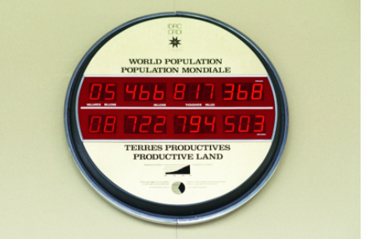
可持續發展理念的形成
可持續發展理念的實踐
隨著全世界環境保護意識的提升，可持續發展的概念也逐漸得到了認同。1992年6月，聯合國環境與發展大會（地球高峰會議）在巴西里約熱內盧舉行，討論並通過了《21世紀議程》(Agenda 21)（針對教育、自然資源保護、經濟可持續發展等方面提出了建議）、 《里約宣言》等文件，並簽署了《聯合國氣候變化框架公約》和《生物多樣化公約》，致力推動了全球的生態環境保護行動。
超過170個國家參加的聯合國世界環境與發展大會在巴西里約熱內盧召開
圖片來源: 聯合國
https://www.un.org/en/about-us/history-of-the-un/1991-2000
資料來源: 聯合國 (https://www.un.org/zh/conferences/environment/rio1992)

Slide 12
可持續發展理念的形成
2000年9月，聯合國首腦會議通過並簽署了《聯合國千年宣言》，確定「聯合國千年發展目標」，從環境可持續問題與經濟和社會發展問題，關注發展中國家的發展。
2015年，聯合國可持續發展峰會通過推動世界和平和繁榮、促進人類可持續發展的新議程——《變革我們的世界——2030年可持續發展議程》，包括1項宣言、17個可持續發展目標及169個具體目標，從經濟增長、社會包容性和環境可持續性三個相互聯繫的面向，提出5P理念：People, Planet, Prosperity, Peace, Partnership（人類、地球、繁榮、和平、夥伴關係）。這對人類可持續發展具有里程碑意義。
2015年12月，在巴黎氣候變化大會各方達成《巴黎協定》，以應對氣候變化，實現可持續的低碳未來。
小活動
近190個國家在2000年通過的《千年宣言》中，有哪8項發展目標?
資料來源：聯合國(https://www.un.org/zh/conferences/environment/newyork2000)
資料來源：聯合國網站 https://www.un.org/sustainabledevelopment/zh/development-agenda/

Slide 13
可持續發展的理念
《我們共同的未來》首次明確提出了可持續發展的概念，並將其定義爲：既能滿足當代的需要，而同時又不損及後代滿足其需要的發展模式。《變革我們的世界——2030年可持續發展議程》提出消除貧困、應對氣候變化、構建經濟增長和解決一系列社會需求的目標，進一步完善了可持續發展的內涵。
發展與可持續的統一
可持續發展
經濟、社會和環境協調發展
世界各國共同的責任

Slide 14
可持續發展的理念
可持續發展必須以人為核心，堅持共同發展和公平發展，保障當代人的代內公平和區際公平，保障當代人和後代人之間的代際公平。
代內公平(Intra-generation Equitable)
區際公平 (International Equitable)
代際公平(Inter-generation Equitable)
一個國家或地區內一部分人的發展不能損害其他人的發展
一個國家或地區的發展不應損害其他國家和地區的發展
發展既要滿足當代人的需要，又不損害後代的發展能力

Slide 15
可持續發展的理念
生態足印
在不同消費模式下，人的生態足印差異巨大。高生態足印國家或地區超額消耗著他國的和未來的資源，生態赤字嚴重。這反映了人類在資源佔用和排放上存在著不平等，即一個國家或地區的發展，損害了其他國家和地區以及後代人的發展需要。
生態足印（ecological footprint），也稱為「生態佔用」或「生態足跡」，是指用地球公頃（global hectare, gha）為單位，衡量一個人、地區或國家按照其生活方式消費的資源，以及消化廢棄物所需要的具備生產力的土地（或水域）面積。
它用來評估人類活動的可持續性，其值越大，代表人類所需資源越多，對生態和環境的影響越嚴重。
一個地區的生態足印小於其生態承載力則產生生態盈餘，反之則出現生態赤字。
資料來源：中科院生態環境研究中心《甚麼是生態足跡》
http://www.rcees.ac.cn/kxcb/kpwz/200911/t20091103_2646904.html

Slide 16
小活動
可持續發展的理念
目前世界人均生態足印約為1.7gha，請你參考此指標完成下列活動：
上網搜索footprintnetwork.org 及 https://www.wwf.org.hk/cities/footprint/，查看5個世界不同國家/地方及香港人均生態足印圖，與同學們交流你從中獲取的資訊。
上網搜索Ecological Footprint Calculator，計算自己的生態足印，並說說自己在衣、食、住、行各方面未來可怎樣實踐低碳生活?
活動提示
學生可對不同國家進行統計分析得出資料，亦可從不同國家人均生態足印的比較分析差異，說明人類在生態佔用上的不公平及其影響。
學生上網填寫真實資料測算自身生態足印，並說明準備如何在衣、食、住、行各方面減小自己的生態足印，為實現可持續發展做貢獻。

Slide 17
可持續發展的理念
可持續是人類生存與發展的迫切需要
自然環境是人類生存與發展的基礎和條件，只有可持續才能實現人類的永續發展。
自然資源的蘊藏量和環境的承載能力是有限的，它們構成了對經濟社會發展的限制條件。而人類的需求是無限的，人類必須盡力減輕/解決面臨的資源危機和生態環境問題，保障資源環境的可持續性。
在發展過程中，我們不僅要考慮自身的發展需要，而且必須從資源環境方面為後代的發展考慮，保障人類發展的可持續性。
人類的可持續發展
依賴於
自然環境的可持續

Slide 18
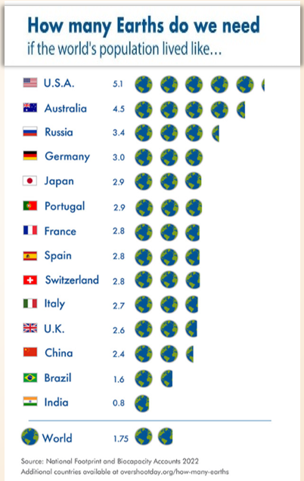
可持續發展的理念
人類持續地大量開採和消耗自然資源，給地球帶來巨大的壓力。2022年人類需要1.75個地球才能維持現有的生活模式，有的國家甚至需要5.1個地球的資源總量才能實現「收支平衡」。大量透支已使地球資源的生產和供給難以持續 ，必須推動負責任的消費和生產，解決需要與限制之間的衝突。
資料來源：Earth Overshoot Day
(https://www.overshootday.org/how-many-earths-or-countries-do-we-need/)

Slide 19
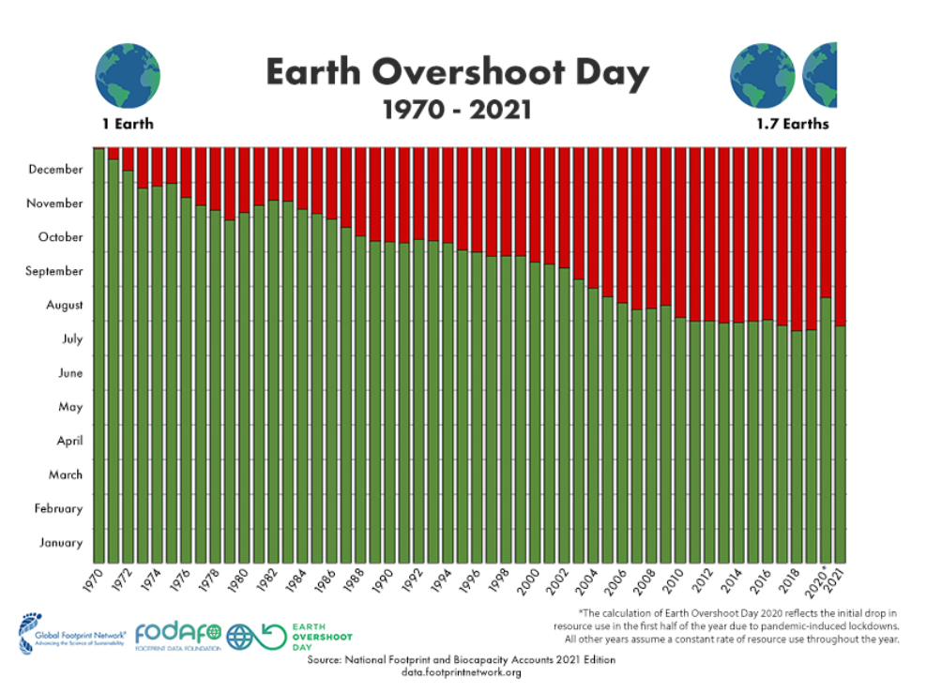
可持續發展的理念
1970年12月29日地球首次進入赤字狀態，此後地球透支日以驚人的速度提前到來。2019年人類在7月26日已耗盡全年的自然資源，2020年受冠狀病毒病疫情衝擊，全球經濟低迷，推遲到8月22日，但2021年立即回到接近歷史高點。
知多點
地球透支日也稱地球生態赤字日、生態超載日，是指本年度人類將地球為滿足一整年的用度而產出的資源消耗殆盡的日期。在「生態赤字日」之後的該年度其餘時間內，人類是在以透支方式消耗後代子孫的資源來維持當前的生活方式。
思考: 人類應該怎樣推遲地球透支日的到來？
資料來源：Earth Overshoot Day
https://www.overshootday.org/newsroom/past-earth-overshoot-days/

Slide 20
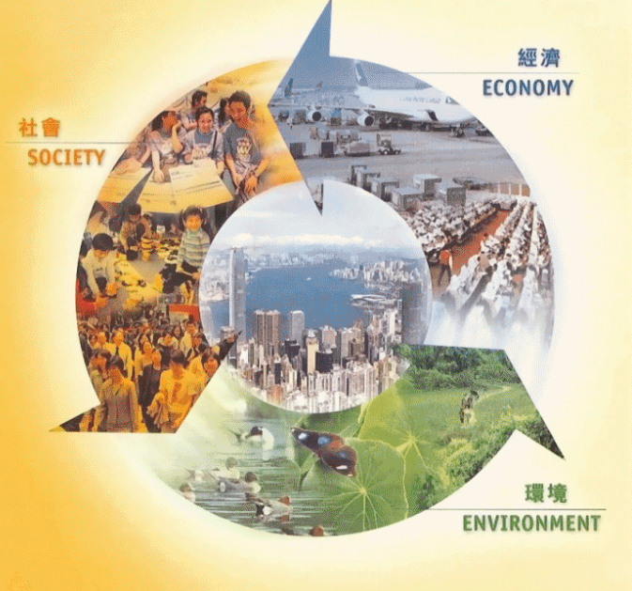
可持續發展的理念
促進經濟、社會、環境協調發展
可持續發展強調平衡經濟發展、社會共融及環境保護三個因素。這些因素相互關連，對個人及社會的健康發展至為重要。
要實現可持續發展，就要從單純追求發展數量和當代人的利益的發展模式，轉變為注重發展品質和後代人幸福的可持續發展模式，將人類近期利益和長遠利益統一起來，促進人口、經濟、社會、資源、環境的協調發展，全面實現生態保育、經濟發展、社會進步的目標。
圖片來源: 環境及生態局 https://www.eeb.gov.hk/tc/susdev/sdf/index.htm

Slide 21
可持續發展的理念
經濟
可持續發展
不降低環境品質和不破壞地球自然環境基礎的經濟增長
實現不同國家、地區和人群的財富公平和共同增長
社會
可持續發展
遵循可持續的生產和消費方式，實現人與自然和諧共生
消除貧困和饑餓，促進每個人的全面發展，實現社會共融
生態
可持續發展
保持或改善地球的生命支援系統的完整性，保證生態系統的完整性和生物的多樣性

Slide 22
可持續發展的理念
可持續發展必須構建和實現經濟、社會和環境之間的良性循環。
社會共融
回饋財富和保障公平
修復生態、保護環境
提供勞動力、科技等
可持
續發展
提供良好生態環境
提供治理資金設備
經濟增長
生態良好
供給資源、降解污染

Slide 23
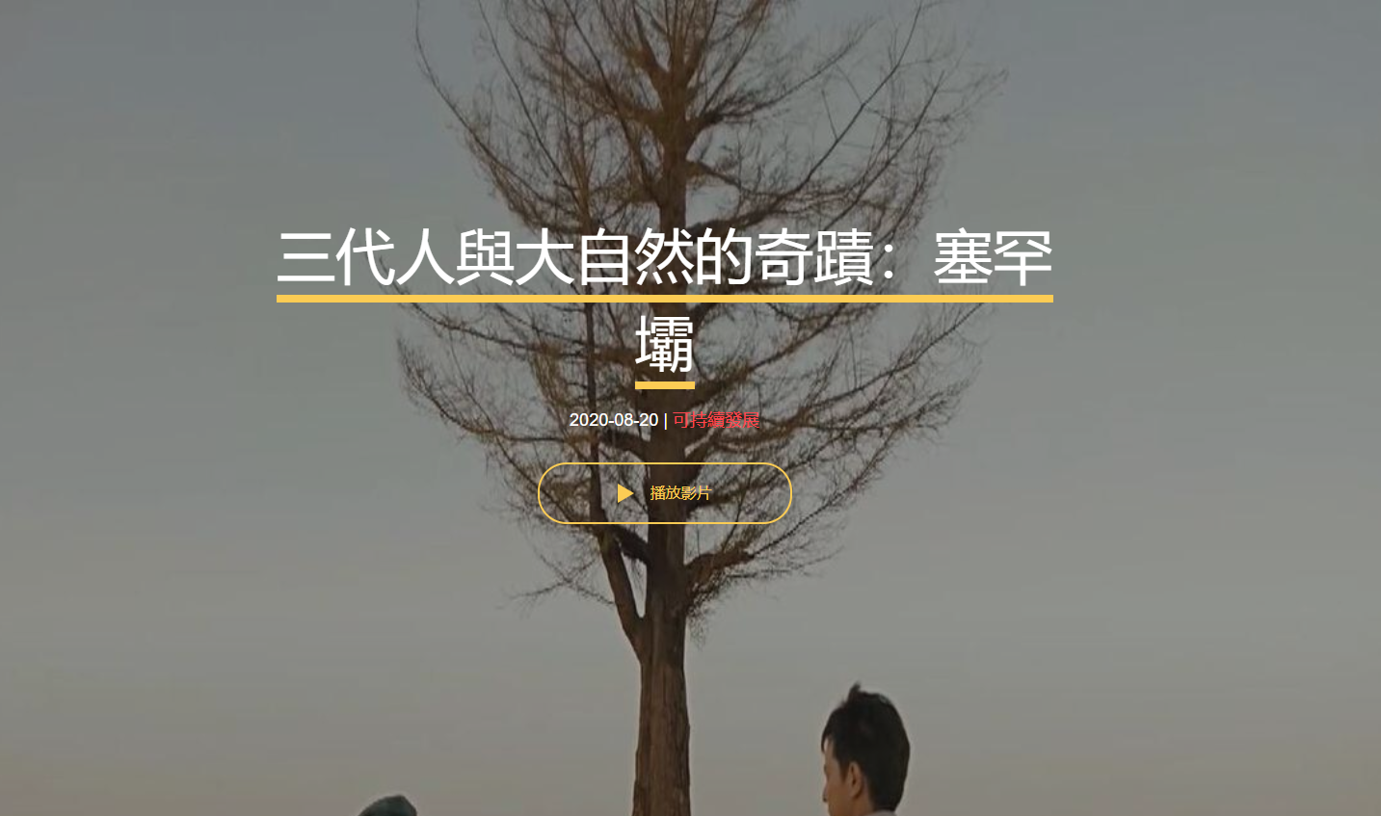
可持續發展的理念
國家河北省塞罕壩地處內蒙古高原東南緣，曾是皇帝狩獵之所 ，上世紀60年代前，集高寒、高海拔、大風、沙化、少雨五種極端環境於一體，自然環境十分惡劣，人們的生活異常艱難。當地的發展是如何將經濟、社會和環境統一起來，以克服上述困難？
點擊圖像觀看短片
參考答案
塞罕壩人發展綠色產業，通過長期努力，將荒原變林海，創造巨大的經濟效益，擺脫貧困，又創造巨大的生態效益和環境效益，為當代和後代發展需要提供豐富的資源和良好的環境，促進可持續發展，達到生態修復、經濟增長與社會發展。2017年，塞罕壩榮獲聯合國環保最高獎項「地球衛士獎」，2021年，又榮獲聯合國防治荒漠化領域最高榮譽「土地生命獎」，成為全球環境治理的中國榜樣 。
資料來源:
人民網 (http://politics.people.com.cn/BIG5/n1/2022/0406/c1001-32392052.html)
The China Current (https://chinacurrent.com/hk/story/20443/saihanba-national-forest-park)

Slide 24
可持續發展的理念
推動各國的夥伴協作
可持續發展是面向未來和全球的發展模式，聯合國呼籲所有國家行動起來，在推動經濟繁榮的同時促進公平、保護地球。各個國家和地區，包括所有發達國家和不發達國家，必須共同努力消除貧困、減少不平等和應對氣候變化，促進經濟、社會、環境等方面協調發展，實現聯合國可持續發展目標。
為應對共同的挑戰，世界各個國家取得共識：和平、發展和保護環境是互相依存、不可分割的，應在環境與發展領域加強國際合作，為建立一種新的、公平的全球夥伴關係而努力。在聯合國主導下，各國達成一系列的協議，採取了大量推動可持續發展的行動。

Slide 25
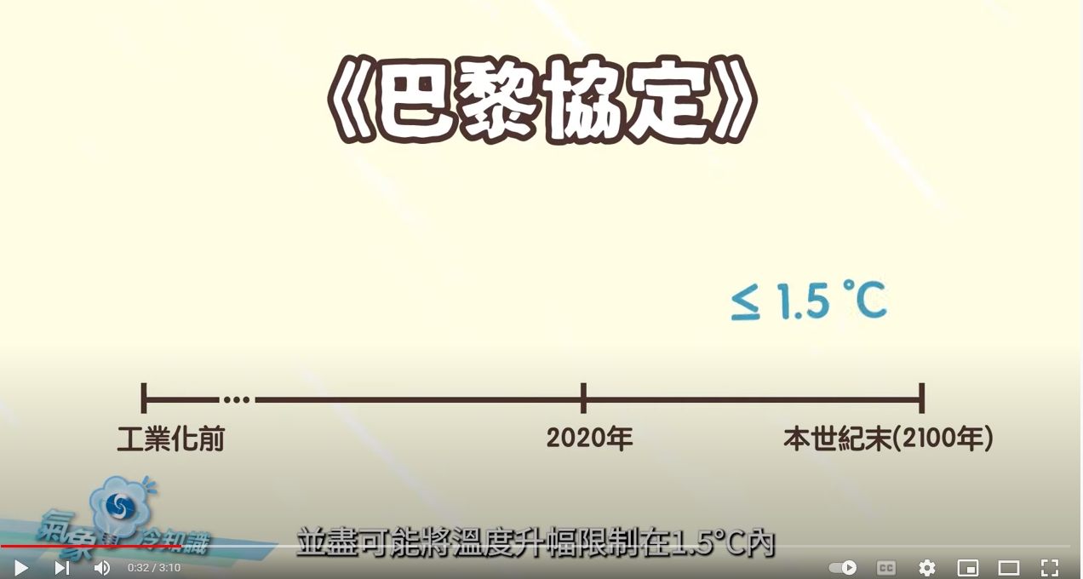
可持續發展的理念
《巴黎協定》
為應對氣候變化，全世界178個締約方在巴黎氣候變化大會上達成了《巴黎協定》，通過自主貢獻和共同努力，控制全球氣溫上升幅度。目標是將全球平均氣溫上升控制在工業化前水平低2℃以內，並努力將氣溫升幅限制在1.5 ℃以內。
點擊圖像觀看短片
短片來源: 香港天文台(https://www.youtube.com/watch?v=h9XSkbQlHKU)
《巴黎協定》產生歷程
1992年
1997年
2015年
2018年
聯合國在里約熱內盧召開的環境與發展大會，154個國家簽署
《氣候變化框架公約》
聯合國氣候變化框架公約締約方在日本京都通過《聯合國氣候變化框架公約的京都議定書》
聯合國氣候變化框架公約締約方在巴黎氣候變化大會上達成《巴黎協定》，形成具有法律約束力的國際協定
聯合國氣候變化卡托維茲大會如期完成了《巴黎協定》實施細則談判，全面落實各項條款要求

Slide 26
可持續發展的理念
各國應當承擔共同而有區別的責任
聯合國積極協調不同國家在可持續發展上的責任關係。《聯合國氣候變化框架公約》提出，各締約方應當在公平的基礎上，根據共同但有區別的責任和各自的能力，為人類當代和後代的利益保護氣候系統。要求發達國家率先對付氣候變化及其不利影響，並給發展中國家減緩或適應氣候變化提供資金和技術支援。
資料來源：《聯合國氣候變化框架公約》https://www.un.org/zh/documents/treaty/A-AC.237-18%28PARTII%29-ADD.1
為甚麼已發展國家要負有主要責任？
大氣中殘存的二氧化碳主要是由西方國家的工業化進程帶來的；目前全球溫室氣體排放的最大部分也源自已發展國家，其人均排放量遠高於發展中國家；發展中國家大量高碳排放產品也是銷往已發展國家。

Slide 27
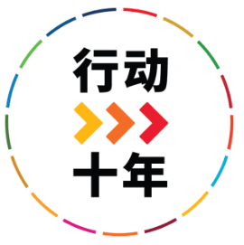

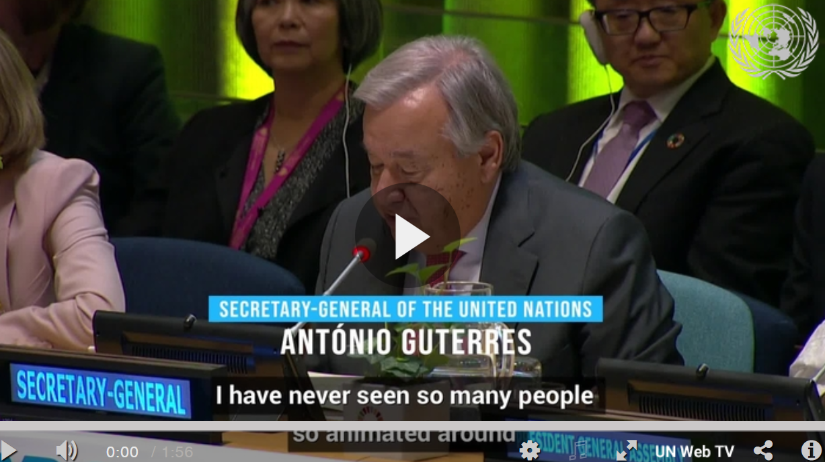
2030年可持續發展議程
可持續發展目標呼籲全世界改善所有人的生活和未來。17項目標於2015年作為2030年可持續發展議程的組成部分，為世界在15年內實現17項目標指明了方向。聯合國在2020年開啟未來十年雄心勃勃的行動，以加快達成2030年實現可持續發展目標。
2019年9月，聯合國秘書長呼籲社會各界響應，並在全球、地方與個人三個層面採取行動來實現17個可持續發展目標是實現所有人更美好和更可持續未來的藍圖。
資料來源: 聯合國 (https://www.un.org/sustainabledevelopment/zh/decade-of-action/)
點擊圖像觀看短片

Slide 28
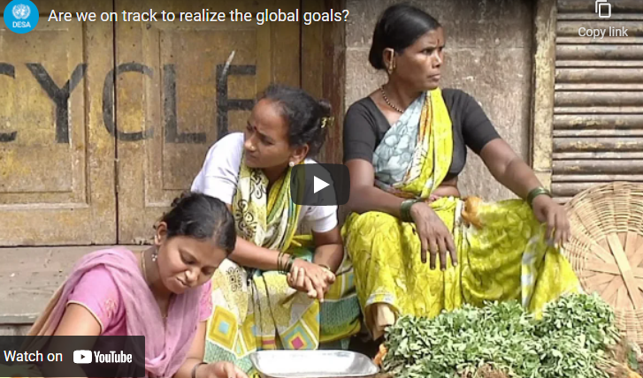
2030年可持續發展議程
為了實現2030年可持續發展目標，2019年9月，聯合國秘書長呼籲社會各界在三個層面上開展行動十年：
採取全球行動，為實現可持續發展目標提供更強的領導力、更多資源和更明智的解決方案
國家和地區的政策、預算和監管框架應圍繞可持續發展目標進行必要的轉型
青年、民間社會、媒體、私營部門、聯盟、學術界和其他持份者一起推動必要的變革
點擊圖像觀看短片
在全球層面
在政府層面
在個人層面
資料來源: 聯合國
https://hlpf.un.org/
https://www.un.org/sustainabledevelopment/zh/decade-of-action/

Slide 29
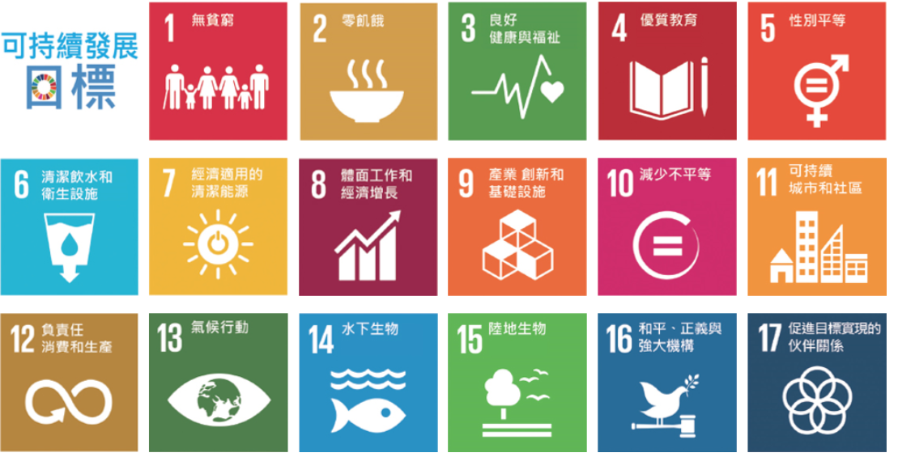
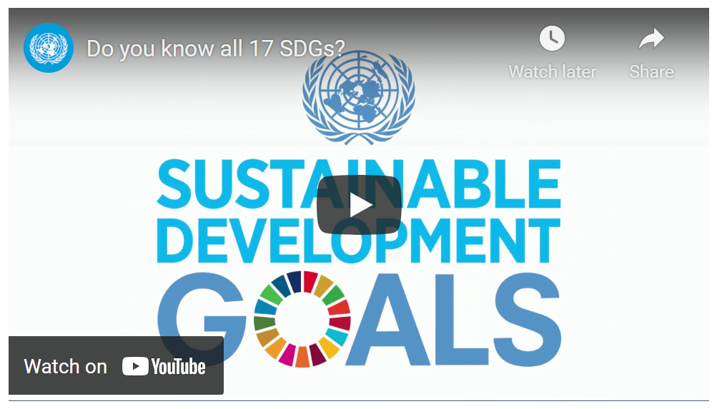
小活動
可持續發展理念的形成
透過以下網頁與短片，認識聯合國2030年可持續發展17個目標，以及詳細說明。
點擊圖像觀看短片
資料來源: 聯合國
https://www.unhcr.org/hk/what-we-do/2030%E5%B9%B4%E5%8F%AF%E6%8C%81%E7%BA%8C%E7%99%BC%E5%B1%95%E8%AD%B0%E7%A8%8B
https://www.un.org/sustainabledevelopment/sustainable-development-goals/

Slide 30
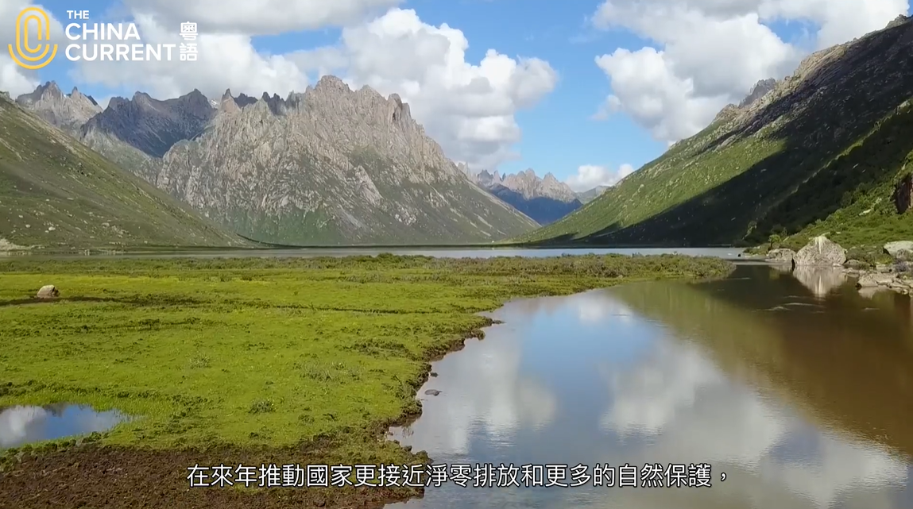
國家的環境保育實踐經驗
國家在環境保育上積極實踐，取得許多成功經驗。1994年國家發布《中國21世紀議程-中國21世紀人口、環境與發展白皮書》，成為世界首個編製本國行動方案的國家，確立中國可持續發展的4個主要策略目標:
在保持經濟快速增長的同時，依靠科技進步和提高勞動者素質，不斷改善發展的質量；
促進社會全面發展與進步，建立可持續發展的社會基礎；
控制環境污染，改善生態環境，保護可持續利用的資源基礎；
逐步建立國家可持續發展的政策體系、法律體系及可持續發展的綜合決策機制和協調管理機制。
觀看影片以了解2021年中國十大環保實踐成果，以認識國家多方面的環保努力。
點擊圖像觀看短片
參考來源:
中國氣候變化信息網 (https://www.ccchina.org.cn/Detail.aspx?newsId=27870&TId=59)
The China Current (https://chinacurrent.com/hk/story/23219/10-green-gains-for-china)

Slide 31
國家的環境保育實踐經驗
我國對生態環境進行長期規劃、整體設計、區域統籌，完善政策措施，籌集資金，利用新節能技術，守護藍天、水質、淨土。我國已初步建立一大批重大生態環境工程，逐步實現經濟、社會與生態環境的協調發展。
我國通過法律、政策、規劃、教育、宣傳等手段統籌協調，在組織各方面力量參與生態建設、減緩氣候變化的影響以達致理想的可持續發展。
政府環保職責(舉隅)
規劃設計
經濟投入
依法監管
獎懲激勵
鼓勵市民參與
公共服務
及教育
推動合作及科研
延伸參考資料: 國務院關於加快建立健全綠色低碳循環發展經濟體系的指導意見
(http://www.gov.cn/zhengce/content/2021-02/22/content_5588274.htm)

Slide 32
國家的環境保育實踐經驗
以立法及行政方式改善環境及生態系統
國家高度重視環境立法工作，從法律、行政法規和部門規章三個層面構建嚴密的環境保育法制。
法 律
行政法規
部門規章
《環境保護法》、《水污染防治法》、《大氣污染防治法》《長江保護法》等多部法律。
《自然保護區條例》、《全國污染源普查條例》、《環境保護稅法實施條例》等多部法規。
相關環境部門就排污許可管理、農用地污染防治、建設用地環境管理等方面的規章。
世界各國/地區亦有相似的立法工作以保育環境。試找找資料以了解其他國家/地區的一些相關立法事例。

Slide 33

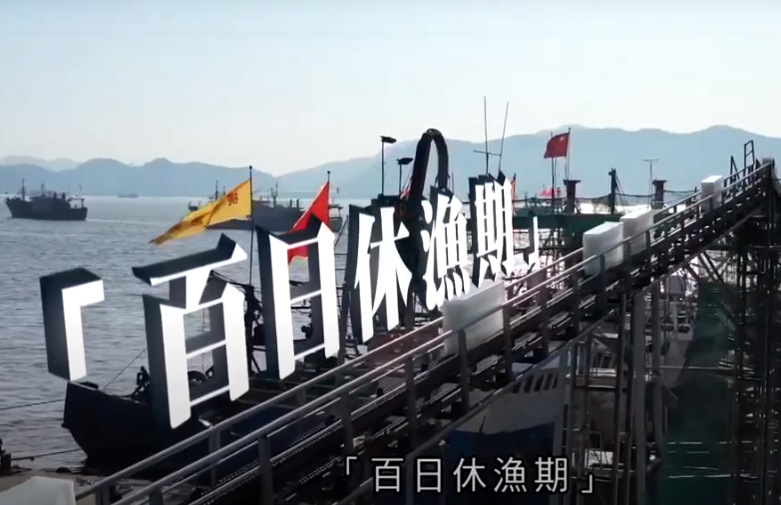
國家的環境保育實踐經驗
政府主導環境規劃及執行環境保育工作
法例：長江保護法
2020年全國人民代表大會常務委員會會議通過《中華人民共和國長江保護法》以加強長江流域生態環境保護和修復等的目標。
2021年3月2日，一艘船舶未遵守上述法例而被行政處罰，這是江蘇南京海事局對船舶違反長江保護法開出的首張罰單。
行政法規：《農業農村部關於實施2021年公海自主休漁措施的通知》
點擊圖像觀看短片
資料來源:
中華人民共和國生態環境部 長江保護法 https://www.mee.gov.cn/ywgz/fgbz/fl/202012/t20201227_814985.shtml
中華人民共和國農業農村部關於實施2021年公海自主休漁措施的通知 http://www.yyj.moa.gov.cn/gzdt/202107/t20210701_6370834.htm
團結香港基金https://www.ourhkfoundation.org.hk/zh-hant/event/90/%E5%9C%98%E7%B5%90%E9%A6%99%E6%B8%AF%E5%9F%BA%E9%87%91/%E3%80%8A%E6%B1%9F%E5%B1%B1%E5%A4%9A%E9%A9%95%E3%80%8B%E7%AC%AC%E4%B8%89%E5%8D%81%E5%85%AB%E9%9B%86-%E7%99%BE%E6%97%A5%E4%BC%91%E6%BC%81%E6%9C%9F

Slide 34
國家的環境保育實踐經驗
長期規劃
我國對自然生態系統和生態支撐區域進行了系統的保育規劃。
重要生態系統保護和修復重大工程
重要生態系統保護和修復重大工程
1 | 青藏高原生態屏障區生態保護和修復重大工程
2 | 黃河重點生態區（含黃土高原生態屏障）生態保護和修復重大工程
3 | 長江重點生態區（含川生態屏障）生態保護和修復重大工程
4 | 東北森林帶生態保護和修復重大工程
5 | 北方防沙帶生態保護和修復重大工程
6 | 南方丘陵山地帶生態保護和修復重大工程
7 | 海岸帶生態保護和修復重大工程
8 | 自然保護地建設及野生動植物保護
9 | 生態保護和修復支撐體系重大工程
2020年6月《全國重要生態系統保護和修復重大工程總體規劃（2021～2035年）》
五大自然生態系統
生態區域
森林、草原、荒漠、
河湖濕地、海洋
長江經濟帶發展、黃河流域生態保護等
重要生態系統保護和修復重大工程
參考資料: 國家發展改革委自然資源部
(http://www.gov.cn:8080/zhengce/zhengceku/2020-06/12/5518982/files/ba61c7b9c2b3444a9765a248b0bc334f.pdf)

Slide 35
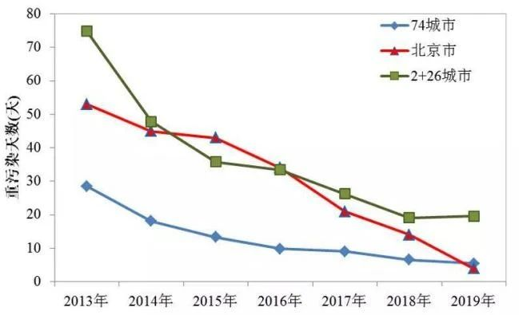
國家的環境保育實踐經驗
推進環境及生態保護和修復工作
我國政府實施空氣、水、土壤污染防治行動計劃，並設立自然保護地，開展生態系統保護和修復重大工程。
守護藍天
淘汰落後產能
控制煤炭使用
2018年6月我國實施《打贏藍天保衛戰三年行動計劃》
建立企業排放
許可制度
重污染天數(天)
完善法規標準和環境監測網路
經過三年努力，2021年全國空氣質素改善，地級及以上城市優良天數比率為87%，PM2.5未達標城市平均濃度比2015年下降28.8%。
嚴格環境執法
國內透過政府的環境及生態保育政策及治理（如產業提升等），令國內主要城市的重污染天數在近年不斷改善。
培育發展節能
綠色環保產業
參考資料: 國務院 (http://www.gov.cn/zhengce/content/2018-07/03/content_5303158.htm)

Slide 36
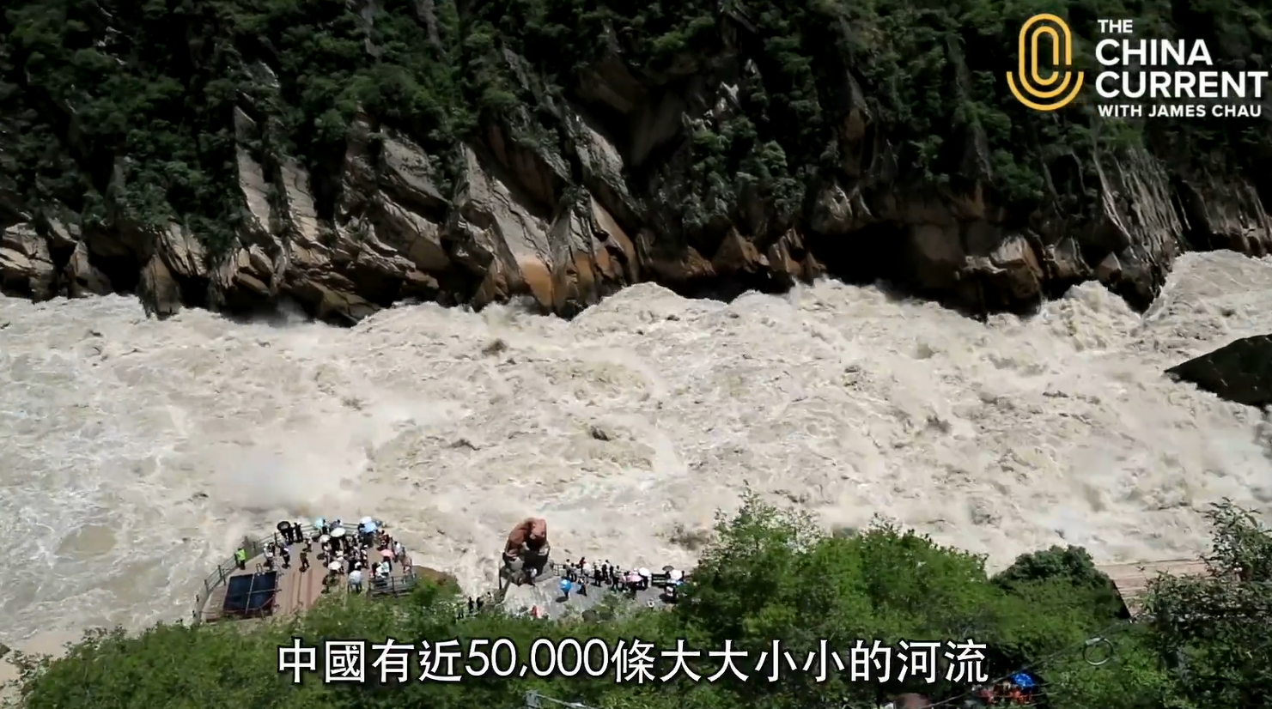
國家的環境保育實踐經驗
守護水質
舉隅
推行河湖長制
水源地保護
01
04
長江保護修復
城市黑臭水體治理
02
05
渤海綜合治理
農業農村污染治理
03
06
點擊圖像觀看短片
知多點
河湖長制即河長制、湖長制的統稱，是由各級黨政負責人擔任河湖長，負責組織領導相應河湖治理和保護。通過建立明確的責任、協調有序、監管嚴格的河湖管理保護機制，為維護河湖的水質、生態功能、實現河湖的功能能夠得以可持續利用。
資料來源:
中國政府網(http://www.gov.cn/gongbao/content/2017/content_5156731.htm)
人民網 (http://finance.people.com.cn/BIG5/n1/2021/1223/c1004-32315220.html)
The China Current (https://chinacurrent.com/hk/story/20355/river-protection)

Slide 37

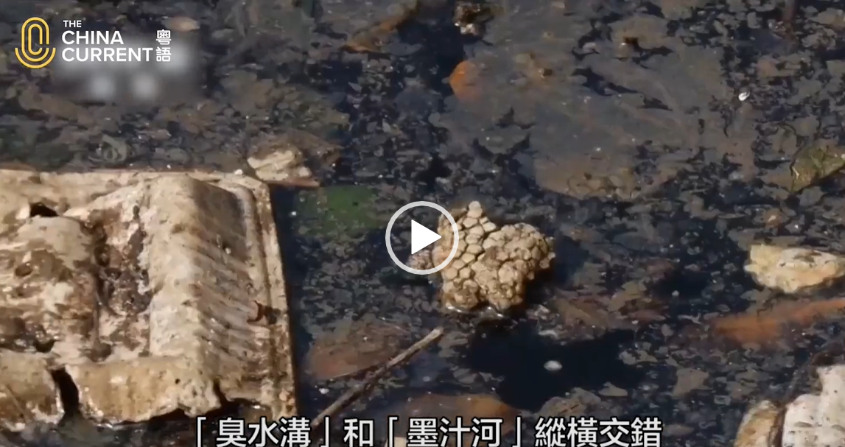
國家的環境保育實踐經驗
於2020年底，全國地級及以上城市約2,900個黑臭水體消除比例已經達到98.2%，長江流域、渤海入海河流劣V類全部改善，長江幹流實現全Ⅱ類水體；全國地表水優良水質斷面比例提高到83.4%，與2016年相比，優良水比例上升15.6個百分點。市民的飲用水水質得以改善。
深圳市政府在2016年展開從源頭著手治理大型河道，並在2019年令水質回復到合格水平。觀看以下影片了解更多。
知多點
根據國家地表水環境質量標準，Ⅰ類、Ⅱ類及Ⅲ類水質經過處理後也能供生活飲用。Ⅳ類或以下水質惡劣，不能作為飲用水源。
點擊圖像觀看短片
資料來源:
中華人共和國生態環境部 (https://www.mee.gov.cn/ywgz/fgbz/bz/bzwb/shjbh/shjzlbz/200206/t20020601_66497.htm)
The China Current (https://chinacurrent.com/hk/story/22749/solve-discharging-sewage-into-rivers)

Slide 38
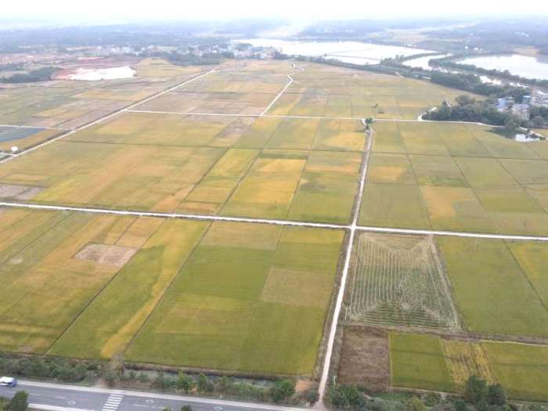
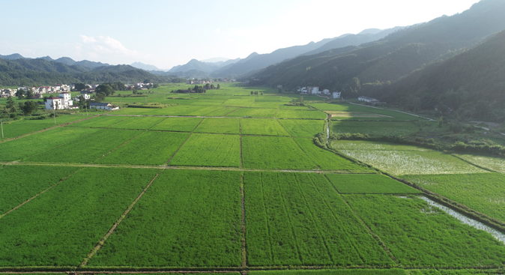
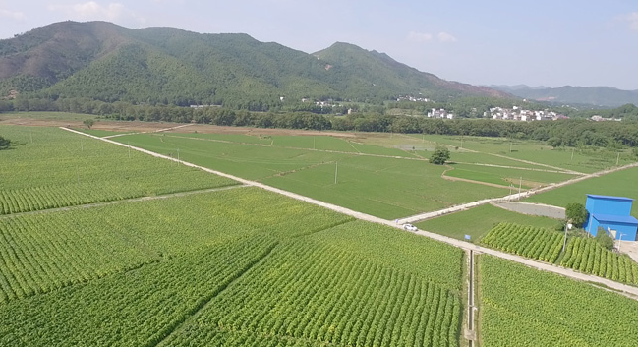
國家的環境保育實踐經驗
守護淨土
國家在政策上採取預防為主、保護優先、風險管控等措施，嚴控新增污染，逐步減少土地污染，以提升農田的產量、質素及生物多樣性。
截至2020年，完成重點行業重金屬污染物排放量下降10%的目標。全國受污染耕地治理後的安全利用率達到90%左右，污染地塊的安全利用率達到93%以上。
江西省的高標準農田能生產高產量及
食物安全的糧食
資料來源：
中華人民共和國農業農村部 (http://www.moa.gov.cn/ztzl/gdzlbhyjs/jscg/202108/t20210803_6373397.htm）
全國人民代表大會 (http://www.npc.gov.cn/npc/c30834/202104/3686107825e44b5d9d735ee05a580837.shtml)

Slide 39
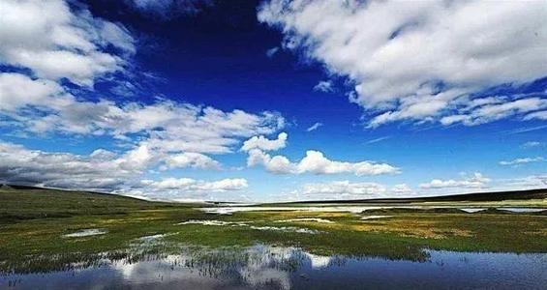
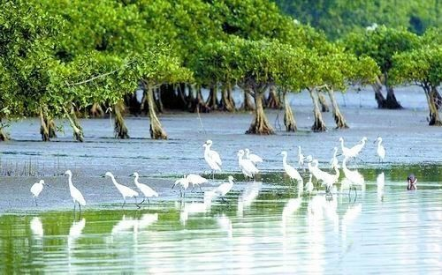

國家的環境保育實踐經驗
建立國家公園及自然保護地體系
設立三江源、祁連山、大熊貓、武夷山、神農架等五處國家公園。
自然保護地按生態價值和保護的迫切性依次分為三類：
國家公園：保護具有國家代表性的自然生態系統，保護和合理利自然資源。
自然保護區：保護典型的自然生態系統、珍稀瀕危野生動植物種的天然集中分布區、有特殊意義的自然遺跡的區域。
自然公園：保護重要的自然生態系統、自然遺跡和自然景觀，具有生態、觀賞、文化和科學價值，可持續利用的區域。
其他各級各類自然保護地總數超過1.18萬處，自然保護地面積超過172.8萬平方公里。
推進自然保護地強化監督，建設山水林田湖草生態保護修復試點工程。
資料來源：
央視網 http://www.gov.cn/fuwu/2021-10/12/content_5642183.htm
國家林業和草原局國家公園管理局 https://www.forestry.gov.cn/main/5981/20210216/063533609649236.html
新華社 http://www.gov.cn/zhengce/2019-06/26/content_5403497.htm

Slide 40
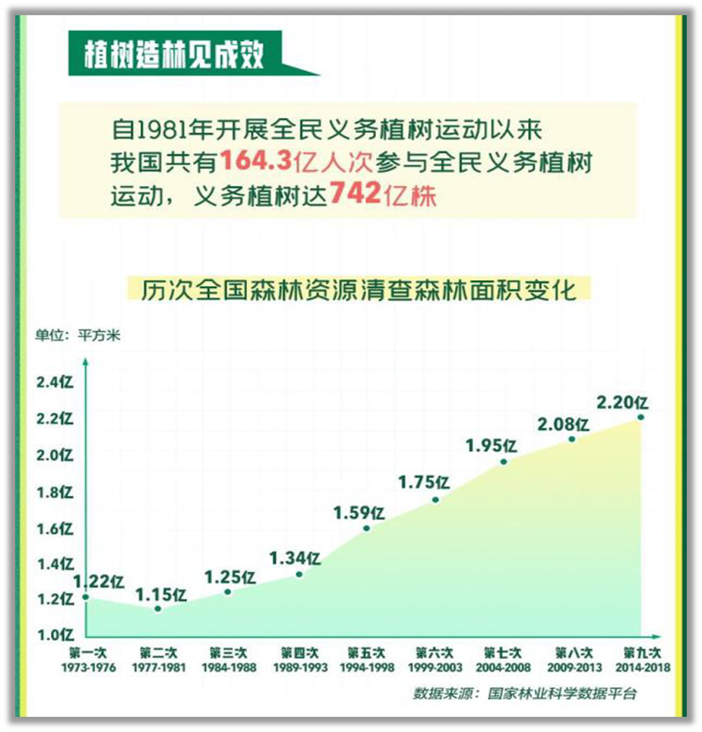

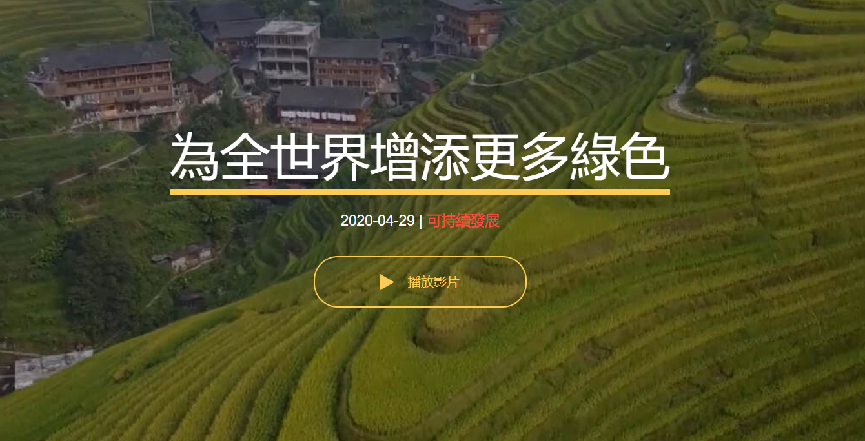
國家的環境保育實踐經驗
開展國土綠化行動
國家繼續推進三北 (西北、華北及東北) 防護林、天然林保護、退耕還林、退牧還草等生態工程以提升森林綠化覆蓋率以減慢荒漠化及氣候變化的影響。
全民義務植樹由1981年至今每年造林面積1億畝以上。我國森林資源量由約90億立方米提升到約175億立方米，連續30年保持增長，成為全球森林資源增長最多的國家。
資料來源：
人民網 (http://politics.people.com.cn/BIG5/n1/2019/1210/c1001-31497864.html)
The China Current (https://chinacurrent.com/hk/story/20428/green-china-green-earth)
點擊圖像觀看短片

Slide 41
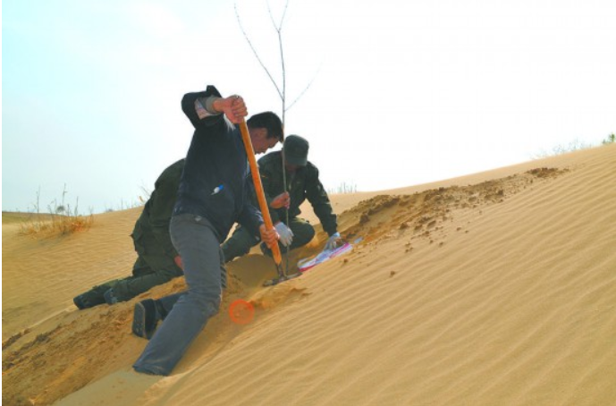
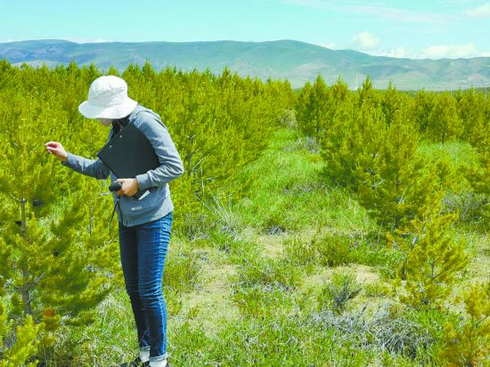
國家的環境保育實踐經驗
我國西北、華北和東北地區的沙漠總面積達149萬平方公里(約1347個香港的面積)。乾旱、沙塵和水土流失導致的生態災難，嚴重限制了北方地區的經濟及社會發展。
我國於1979年決定建設「三北」 （即西北、華北、東北）防護林工程，計劃從1979年至2050年歷時70餘年，從新疆到黑龍江，橫跨中國北方13個省，面積預計達406.9萬平方公里。
至2020年，三北防護林已累計造林超4.5億畝，累計治理沙化土地33.6萬平方公里，工程區森林覆蓋率由5.05%提高到13.57%，成為世界上「最大的植樹造林工程」，在國際上被譽為「中國的綠色長城」。
資料來源：人民網 (http://qh.people.com.cn/n2/2022/0311/c181467-35169246.html)

Slide 42
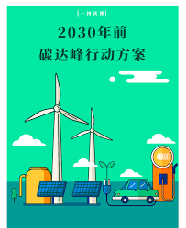
國家的環境保育實踐經驗
運用不同的策略
國家通過加大財政資金投入、徵收環保及資源稅、市民教育及碳排放權交易等的不同策略以興建及改善環境基礎設施(如興建潔淨能源設施、建設綠色工業園區等)，進行資源回收，並促進環境科技創新、研發及使用，以保護環境及補償生態系統的破壞。
2030年前碳達峰行動方案
2030年時，我國非化石燃料的比較預期達到25%；碳強度比2005年前下降65%，以達致2030年前碳達峰的目標。
各級政府投資大量資金及津貼以發展可再生能源、建設新型電力系統、在建築、交通等推動環保；同時鼓勵全民低碳行動以教育推廣綠色低碳的生活方式，並推動舊物資循環利用，亦鼓勵創新培養研發節能交通、環保農具等減碳技術以發展綠色、循環經濟。
資料來源：
國務院關於2030年前碳達峰行動方案的通知 (http://www.gov.cn/zhengce/content/2021-10/26/content_5644984.htm)
國家發展和改革委員會 (https://www.ndrc.gov.cn/xxgk/jd/zctj/202110/t20211026_1301254.html)

Slide 43

國家的環境保育實踐經驗
資金投入及津貼：加大投入環境保育資金及地方環保經費 (例子)
1999—2019年，國家財政累計投入5174億元，實施退耕還林退牧還草5.15億畝，成林面積佔全球同期增綠面積的4%以上。
2016—2019年，全國節能環保財政支出2.4萬億元。
2018—2020年，國家財政安排180億元生態補償資金，推動長江經濟帶建立生態補償機制。
2020年成立國家綠色發展基金旨在健全多元化生態環境保護投入渠道。基金首期總規模達885億元。
資料來源:
新華網 (http://www.xinhuanet.com/politics/2020-06/30/c_1126176757.htm)
人民網 (http://finance.people.com.cn/BIG5/n1/2020/1230/c1004-31983560.html)
中國政府網 (http://www.gov.cn/xinwen/2018-02/02/content_5263332.htm)

Slide 44
國家的環境保育實踐經驗
徵收環保及資源稅及提供補貼
知多點
事例:
2003年7月1日實施污者自付的原則對排污收費。
2018年1月1日施行《中華人民共和國環境保護稅法》，全面開徵環境保護稅，建立多排多徵、少排少徵、不排不徵和高危多徵、低危少徵的減排激勵機制。同時對從事節能環保的減徵企業所得稅及對部分環保行業及科學研究進行補貼。
生態補償機制
主要針對區域性生態保護和環境污染防治，是一項具有經濟激勵作用、與「污者自付」原則並存、基於「受益者付費和破壞者付費」原則的環境經濟政策。
延伸參考資料:
國務院(http://www.gov.cn/gongbao/content/2016/content_5076965.htm?gs_ws=tsina_636191458704204535)
人民網 (http://cpc.people.com.cn/BIG5/n1/2021/0913/c64387-32224864.html)
資料來源: 中華人民共和國生態環境部(https://www.mee.gov.cn/ywgz/fgbz/fl/201811/t20181114_673632.shtml)

Slide 45
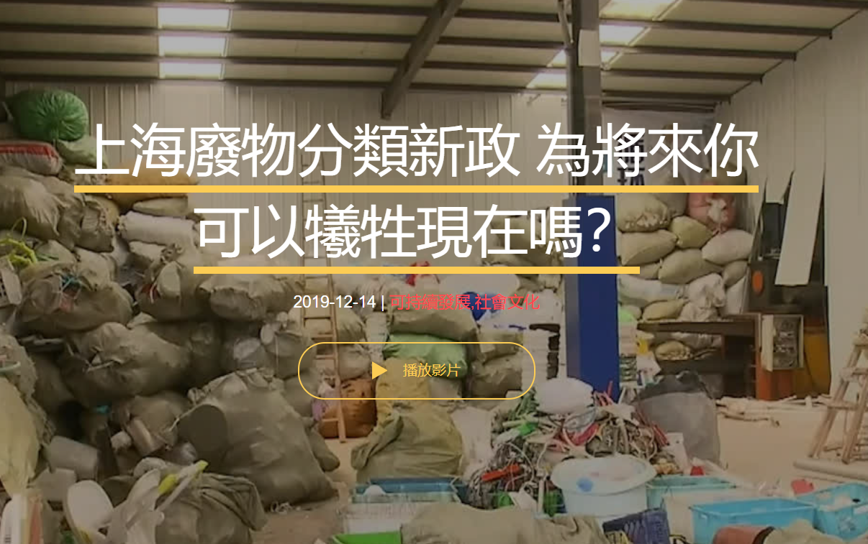
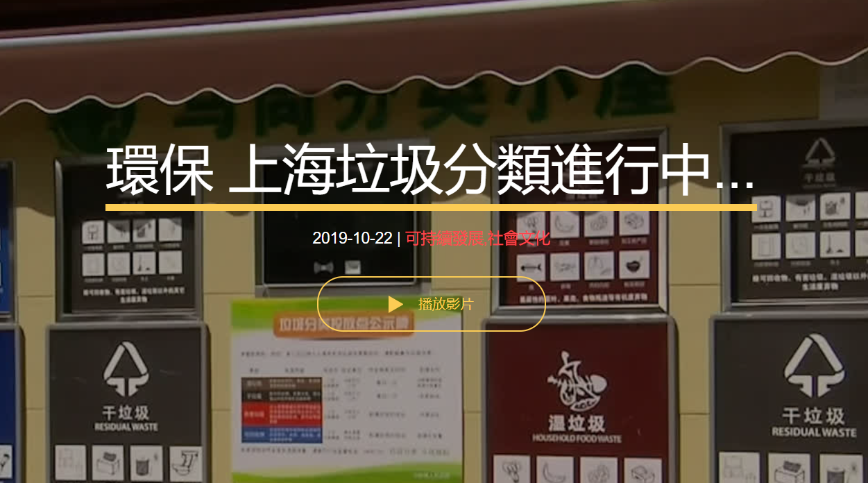

國家的環境保育實踐經驗
可持續發展的廢物管理
北京、上海、深圳等城市先後就生活垃圾管理進行修法或立法，通過督促引導，強化全流程分類、嚴格執法監管。2019年《上海市生活垃圾管理條例》開始實施，上海率先將垃圾分類納入法治框架。
觀看影片以了解上海廢物分類介紹。
2021年國家發改委*印發《污染治理和節能減碳中央預算內投資專項管理辦法》，加強和規範污染治理和節能減碳，提高中央資金運用效益，重點支持污水垃圾處理等環境基礎設施建設、節能減碳、高效利用與污染治理等。同時支持各地循環經濟發展等項目，例如報廢汽車、廢舊電子產品、廢舊電池、廢舊輪胎、廢塑料等城市典型廢棄物的無害化處理和資源化利用，可降解塑料項目等。
* 即是中華人民共和國國家發展和改革委員會
資料來源 :
The China Current (https://chinacurrent.com/hk/story/20354/waste-recycling-shanghai); (https://chinacurrent.com/hk/story/20309/shanghai-waste-recycling)
參考以下來源了解上述政策與法例:
http://www.gov.cn/xinwen/2019-06/24/content_5402650.htm
http://www.gov.cn/zhengce/zhengceku/2021-05/19/content_5608645.htm

Slide 46
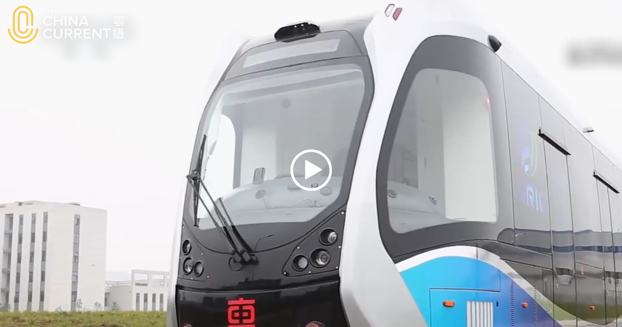
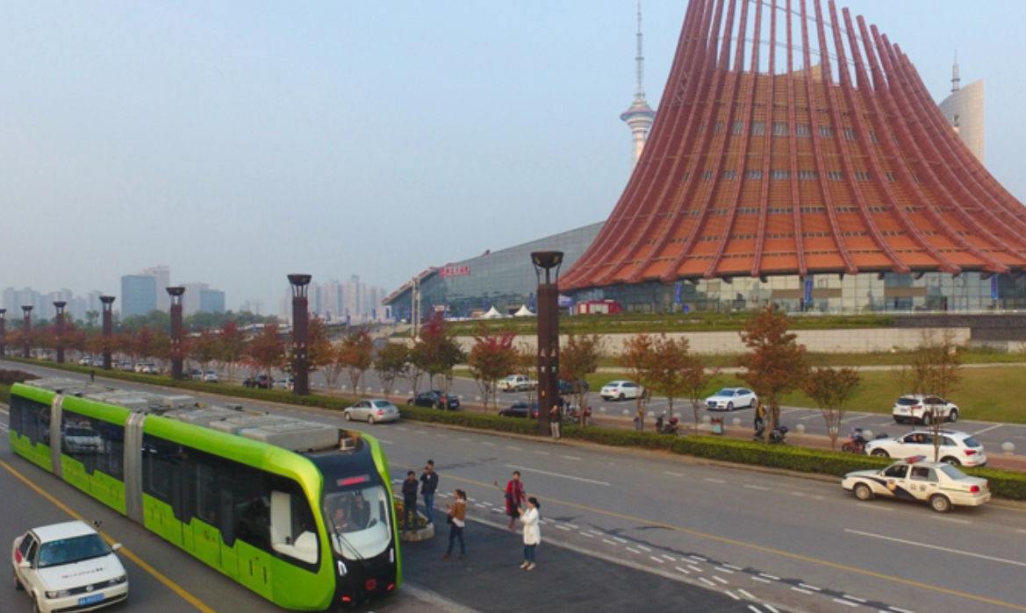
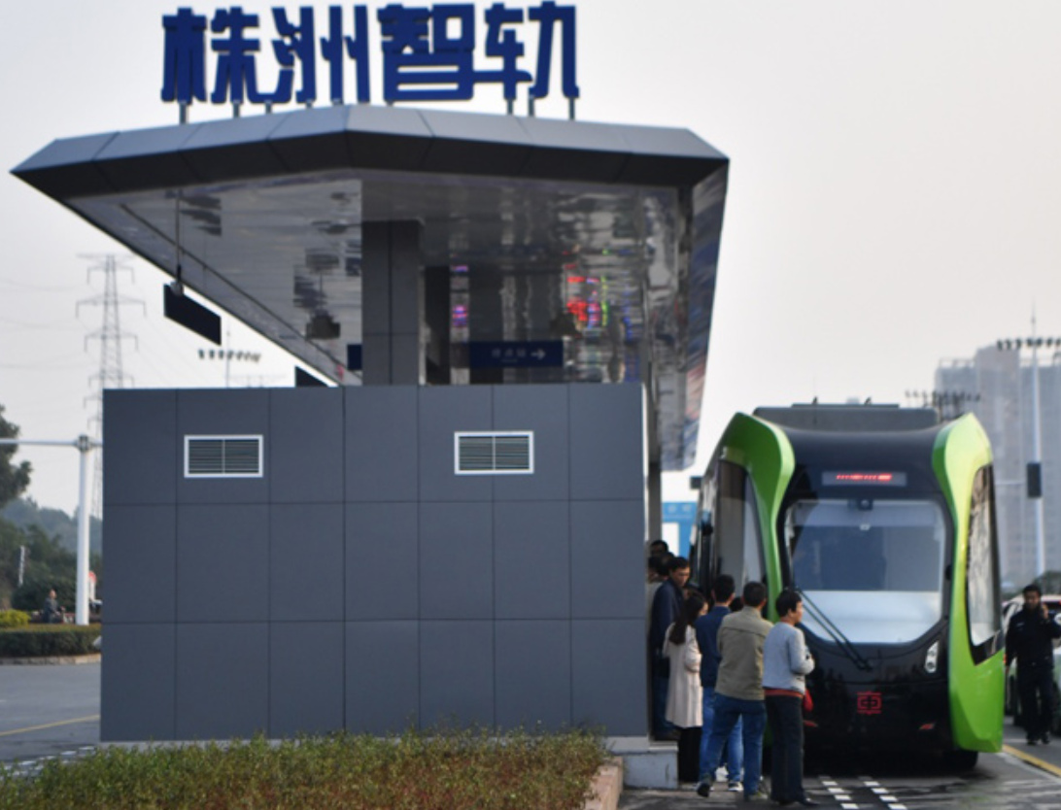
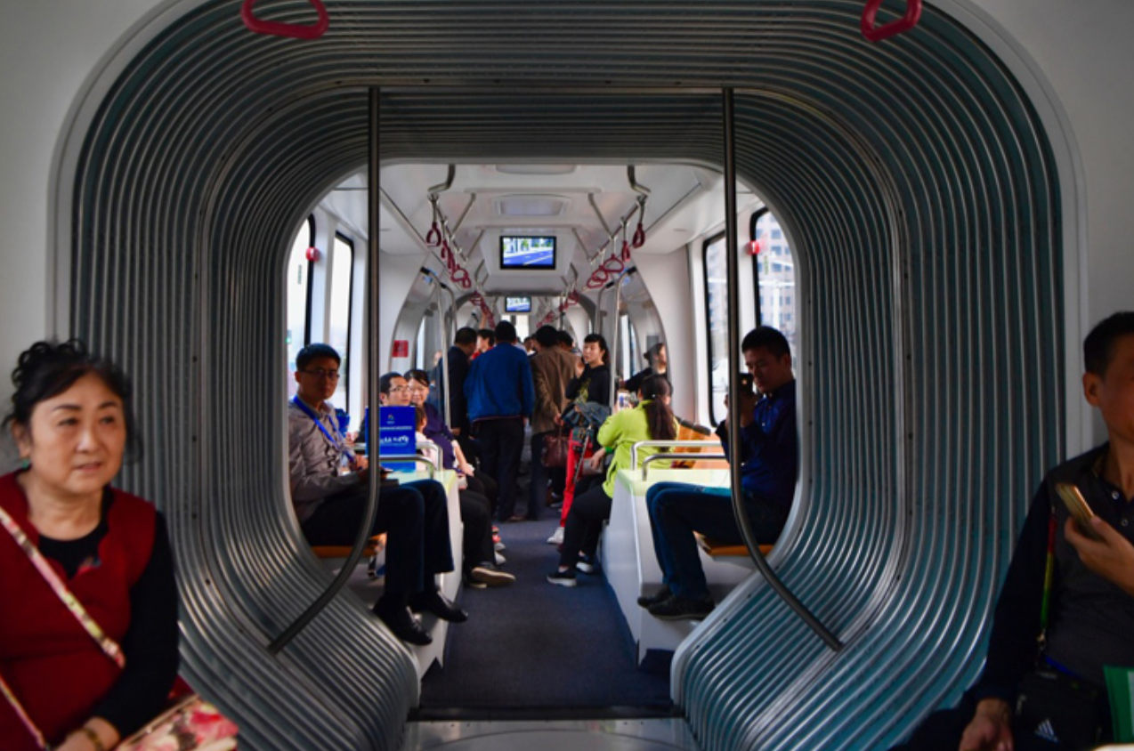
低碳交通運輸系統
國家的環境保育實踐經驗
交通運輸排放約佔國家碳排放總量的10%。國務院印發的《2030年前碳達峰行動方案》提出，加快形成綠色低碳運輸方式，並持續推進綠色交通基礎設施建設，不斷優化調整交通運輸結構，節能減排取得了積極成效。
觀看影片以了解2021年「智軌列車」實踐成果。
個案 : 2017年全球首列純電驅動的新型交通工具，零污染排放的「智軌列車」在湖南株洲運行，在江西永修、四川宜賓等地方都可見到它的身影。
資料來源
中國政府網(http://www.gov.cn/xinwen/2022-01/14/content_5668085.htm); (http://www.gov.cn/xinwen/2017-10/24/content_5233971.htm#allContent)
The China Current (https://chinacurrent.com/hk/story/22731/autonomous-rail-rapid-transit)
首條智能軌道快運系統在湖南株洲啟動線路匹配測試和試乘與市民在試乘智軌列車

Slide 47

國家的環境保育實踐經驗
加強國際環境保育合作
到2019年，國家已批准約30多項與生態環境有關的多邊公約或議定書，與100多個國家開展了廣泛的環境保育交流。與此同時，國家還積極拓展與聯合國、世界銀行等國際組織、發達國家及發展中國家合作。
有關國家簽訂保育生態環境的公約或議定書，可參考國家外交部的介紹:
中華人民共和國外交部(https://www.mfa.gov.cn/web/ziliao_674904/tytj_674911/tyfg_674913/)
01
02
03
與聯合國等國際組織的環境保育合作
與發達國家的環境技術和環境項目協作
與發展中國家分享環境保育經驗
04
05
與周邊國家協作解決共同面臨的環境問題
為全球環境基金捐資
參考資料:人民網 (http://cpc.people.com.cn/19th/BIG5/n1/2017/1024/c414305-29605595.html)

Slide 48

國家的環境保育實踐經驗
與聯合國等國際組織的環境保育合作
我國與聯合國開發計劃署、世界銀行、亞洲開發銀行等國際組織建立了環境保育的合作模式，共同開展環境保育工作。
拓展與聯合國等國際組織
的環境保育合作
循環經濟
荒漠化防治
生物多樣性保護
臭氧層保護
清潔生產
環境教育培訓
長江中上游洪水防治
區域海行動計劃
防止陸源污染保護海洋全球行動計劃

Slide 49
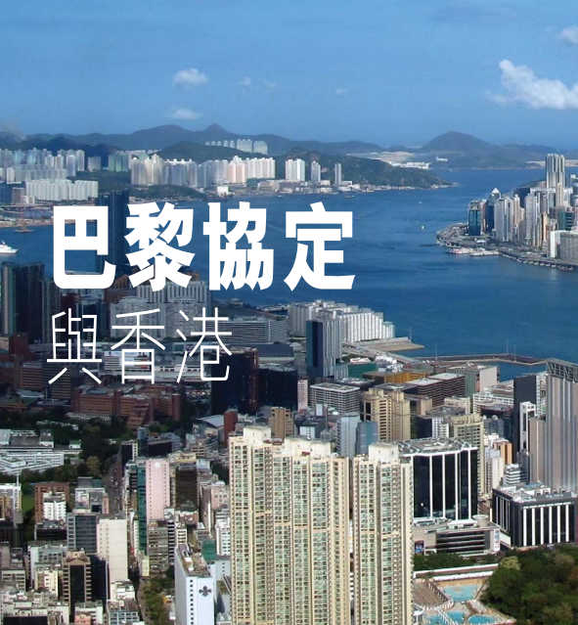

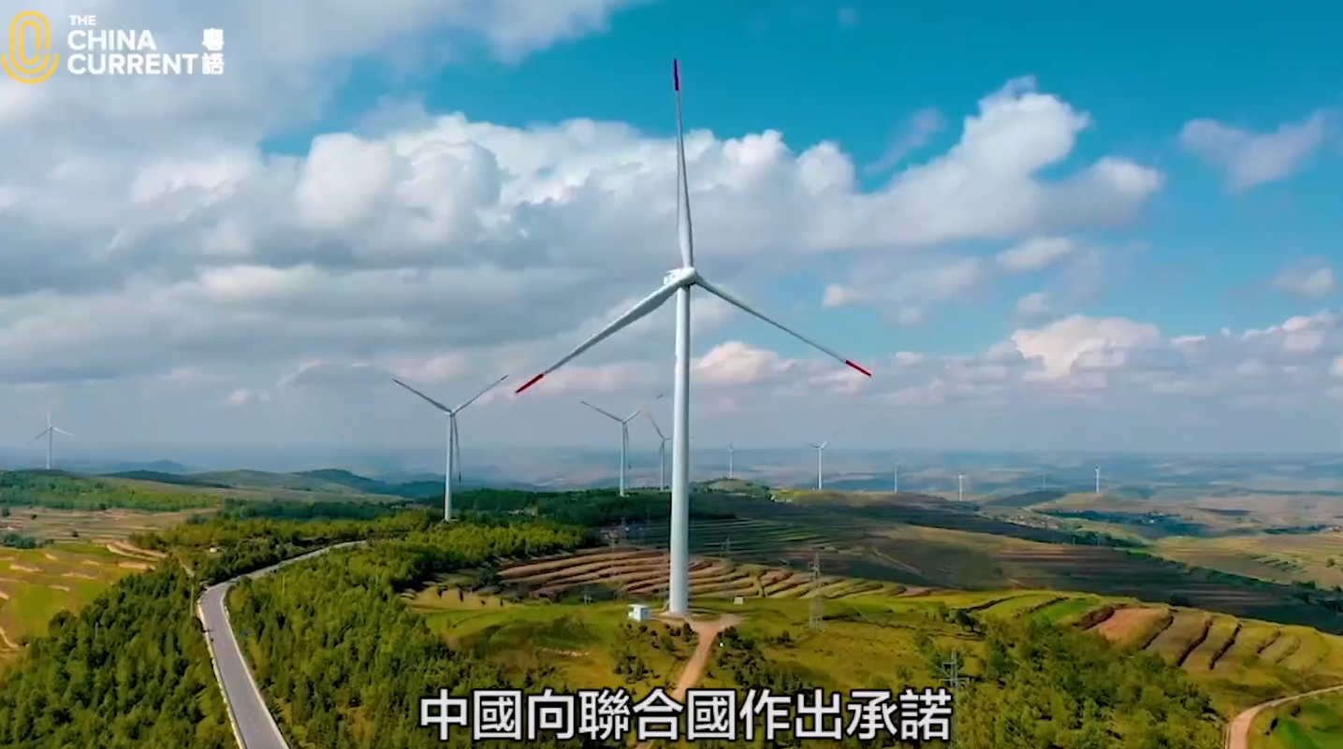
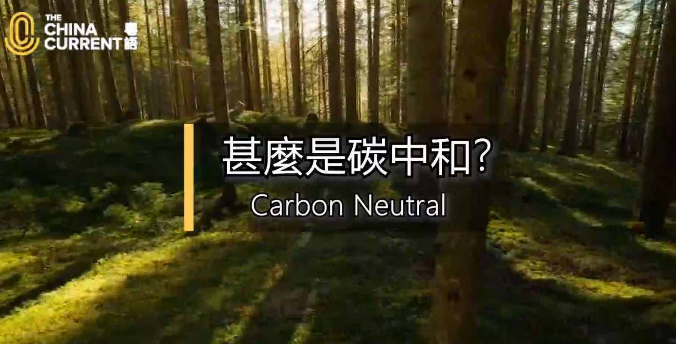
國家的環境保育實踐經驗
我國作為最大的發展中國家、《巴黎協定》*締約國，除達到減排目標外，並向國際作出負責任大國的擔當，包括承諾「3060雙碳目標」即在2030年前達「碳達峰」與2060年前達「碳中和」的目標等。
2017年達到《巴黎協定》關於2020年碳強度下降和森林蓄積量增加的承諾，同年又與聯合國環境署簽署經濟技術合作協定，提供200萬美元用於「一帶一路」沿線國家推進綠色「一帶一路」。
點擊下圖了解《巴黎協定》與香港，以及國家自主行動目標
*於2016年11月生效
點擊下圖觀看短片了解「碳達峰」和「碳中和」及國家提出的目標
參考資料:
國務院 http://www.gov.cn/zhengce/2021-10/27/content_5646697.htm
中華人民共和國國家發展和改革委員會 https://www.ndrc.gov.cn/wsdwhfz/202111/t20211111_1303691.html?code=&state=123
聯合國氣候變化 https://unfccc.int/
《巴黎協定》與香港 https://www.climateready.gov.hk/files/report/tc/1.pdf
The China Current – 2060「碳中和」 https://chinacurrent.com/story/20548/2060-carbon-neutral; https://chinacurrent.com/story/20680/what-is-carbon-neutrality)

Slide 50
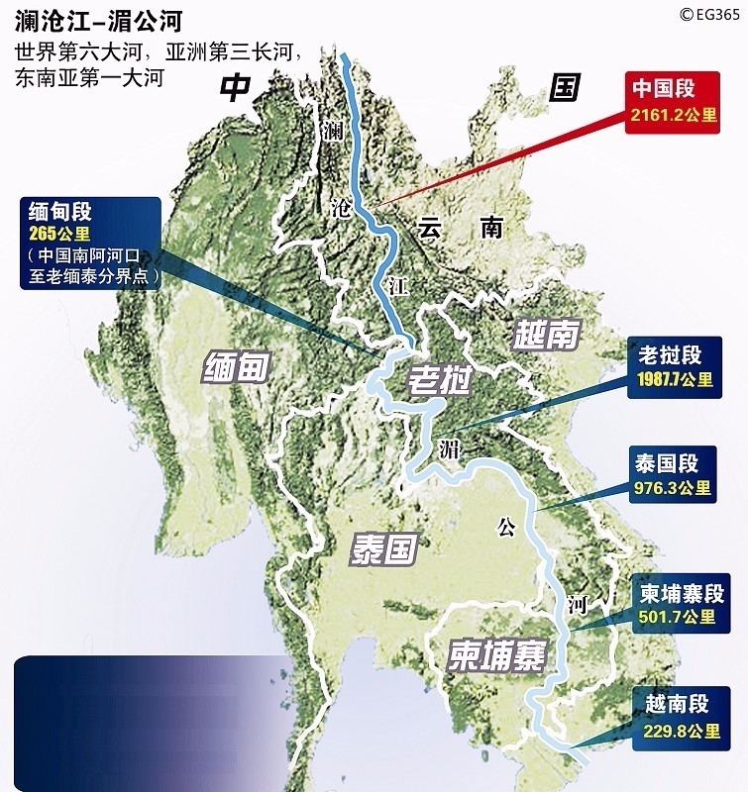
國家的環境保育實踐經驗
提供資金協助發展中國家
除與已發展國家合作推動環境保育外，國家一直投入資金協助發展中國家持續改善環境，以減少環境惡化帶來對經濟及社會的負面影響。例如：我國於2015年設立「南南合作援助基金」，首期提供20億美元，支持發展中國家落實發展議程。
瀾滄江-湄公河是跨越中國、老撾、緬甸、泰國、柬埔寨和越南六國的國際河流正面對水資源、水污染及河流生態的跨國環境問題。
與周邊國家的環境保育合作
我國與周邊國家合作，並在水資源、應對氣候變化與低碳發展等多方面取得了進展。例如2017年在北京成立了瀾滄江-湄公河環境合作中心積極推進綠色瀾湄計劃，並共同推動解決瀾滄江-湄公河污染問題。
參考資料:
中國政府網 (http://www.gov.cn/xinwen/2018-02/12/content_5266017.htm)
瀾滄江-湄公河合作 (http://www.lmcchina.org/index.html)
瀾滄江-湄公河環境合作中心 (http://www.lmec.org.cn/)

Slide 51
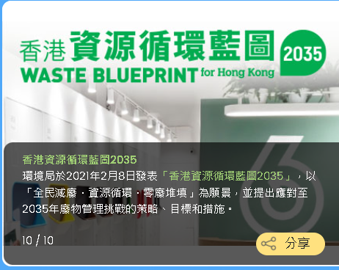
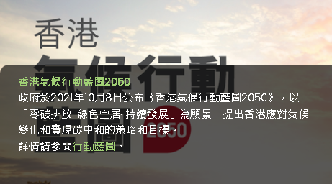
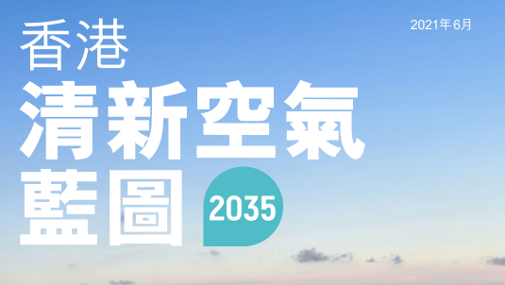
香港的環境保育實踐經驗
香港特區政府制定並實施一系列環境保育政策，透過經濟誘因、應用科技等方法，從資源管理、評估與環境規劃、環境立法及執法、空氣噪音水質治理、減廢與回收處理、低碳能源組合的運用、自然環境和歷史建築保育、環保團體合作夥伴、跨境與國際合作、公眾、企業及學校的環境教育，引導企業負責任的生產和居民負責任的消費，推動社會參與環保行動。
點擊圖像了解更多
政策規劃舉隅
香港特區政府還有哪些保育環境的規劃或措施？
請查閱相關資料，列舉其中一項規劃或措施與同學分享。
資料來源:環境及生態局
https://www.eeb.gov.hk/sites/default/files/pdf/waste_blueprint_2035_chi.pdf
https://www.eeb.gov.hk/sites/default/files/pdf/cap_2050_tc.pdf
https://www.eeb.gov.hk/sites/default/files/pdf/Clean_Air_Plan_2035_chi.pdf/

Slide 52
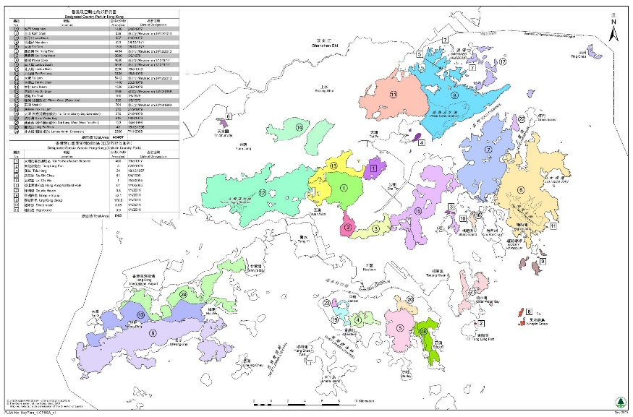

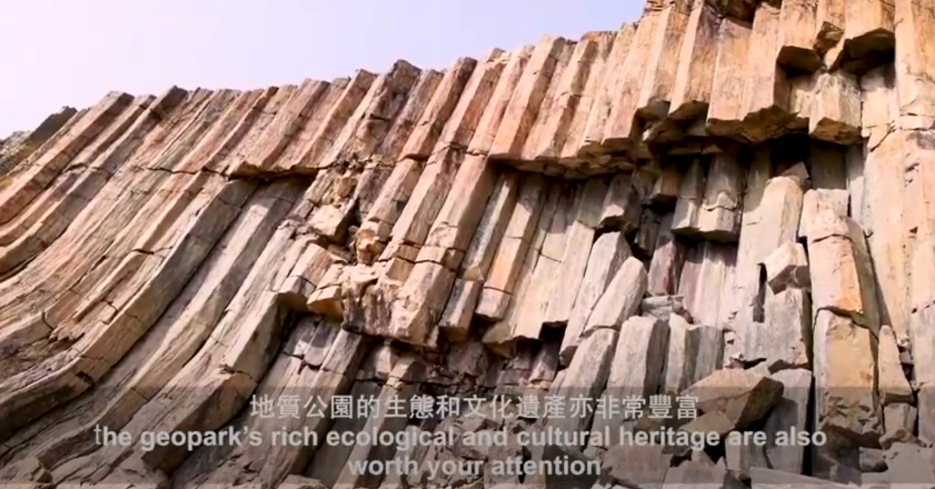

香港的環境保育實踐經驗
加強環境保育的整體規劃和設施建設
香港面積1106平方公里中超過500平方公里的土地被劃為受保護地區，包括郊野公園、特別地區及自然保育地帶。
《郊野公園條例》就郊野公園和特別地區的指定、管制和管理提供了法律根據。截至2022年，設有24個郊野公園和22個特別地區，6個海岸公園 (提供教育中心、露營營地遠足徑、越野單車徑等)。覆蓋範圍世界級地質公園、叢林、水塘和海岸及沙灘等。郊野公園由法律賦予康樂和保育的用途，並保護動植物的生境及棲息地。
郊野公園及特別地區
總面積約443平方公里，約佔香港陸地面積40%。
點擊下圖了解香港地質公園
點擊地區查看擴大地圖
資料來源:
香港年報 (https://www.yearbook.gov.hk/2020/tc/pdf/C20.pdf)
漁農自然護理署(https://www.afcd.gov.hk/tc_chi/country/cou_vis/cou_vis_cou/cou_vis_cou_1.html) (https://www.afcd.gov.hk/tc_chi/country/cou_lea/the_facts.html)
香港聯合國教科文組織世界地質公園 https://www.geopark.gov.hk/tc)

Slide 53
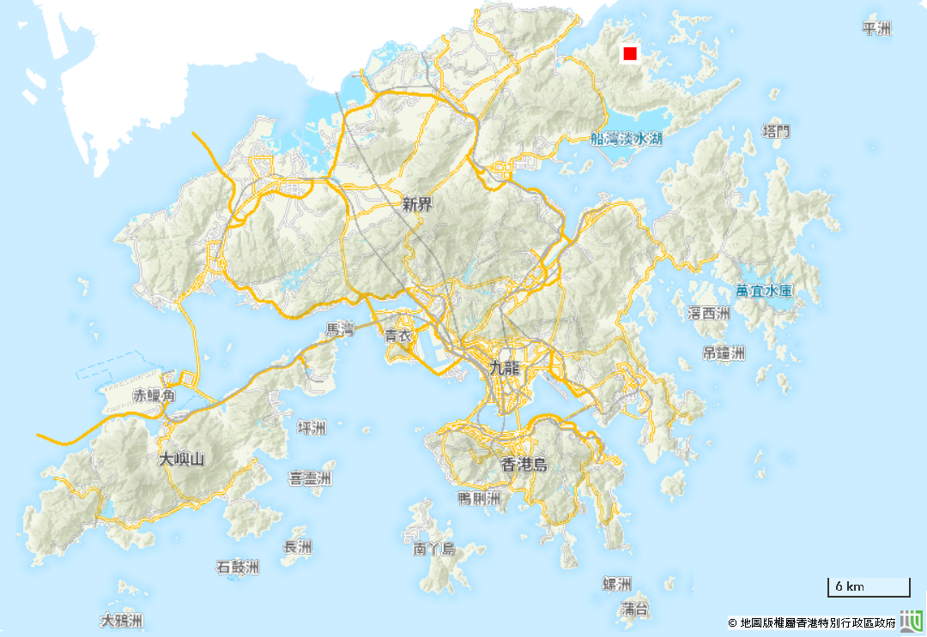
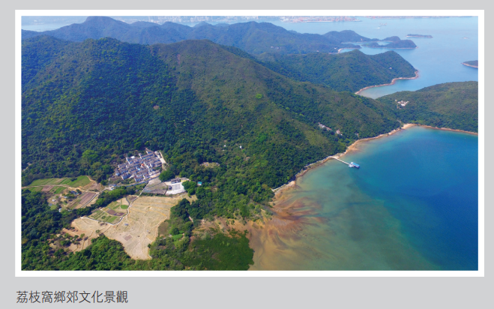
香港的環境保育實踐經驗
鄉郊保育資助計劃-荔枝窩
荔枝窩客家村早在 300多年前已落成，是香港最古老、規模最大、保存最完好的農村聚居地之一。環保署轄下的鄉郊保育辦公室於2018年成立，獲政府預留十億元支援保育偏遠鄉郊工作，包括荔枝窩推行的小型改善工程，包括在荔枝窩附近修復步道、改善公共洗手間、聘請顧問研究改善荔枝窩污水收集的可行方案等。近年更在環保組織、大學、專業團體、商界、義工等持支持下到活化。現時荔枝窩已進行復耕、提供教育、生態旅遊、培育鄉郊等服務。活化荔枝窩村項目獲得「2020年聯合國教科文組織亞太區文化遺產保護獎」的「可持續發展特別貢獻獎」。
荔枝窩的位置
點擊下圖了解活化荔枝窩村項目獲得「2020年聯合國「可持續發展特別貢獻獎」的介紹。
資料來源：
香港政府新聞公報(https://www.news.gov.hk/chi/2021/02/20210227/20210227_183548_588.html)
文物保育專員辦事署 (https://www.heritage.gov.hk/filemanager/heritage/en/content_46/Heritage_Newsletter_75.pdf)
香港旅遊發展局 (https://www.discoverhongkong.com/tc/explore/great-outdoor/wellness/lai-chi-wo.html)

Slide 54
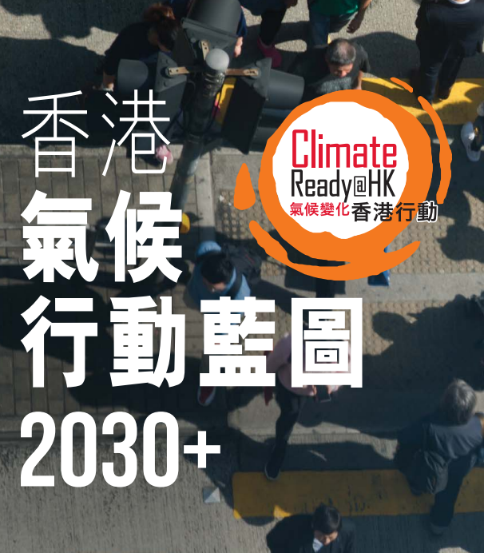


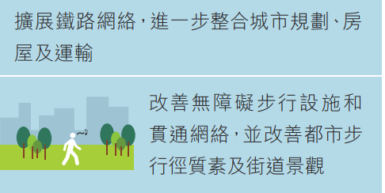
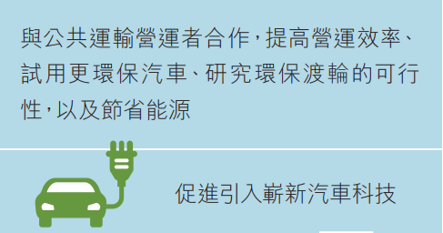


香港的環境保育實踐經驗
低碳交通運輸系統
因應《巴黎協定》，香港特區政府訂定《香港氣候行動藍圖2030+》，當中提出以鐵路為低碳公共交通工具的骨幹，以及繼續改善公共運輸，鼓勵市民以步行完成短途及中途旅程。《香港 2030+：跨越 2030 年的規劃遠景與策略》亦再次強調此策略。
舉隅
舉隅
舉隅
資料來源:
香港氣候行動藍圖2030+
(https://www.climateready.gov.hk/files/report/tc/HK_Climate_Action_Plan_2030+_booklet_Chin.pdf)
點擊圖像了解更多

Slide 55



香港的環境保育實踐經驗
加強保育生物多樣性
香港特區政府重視保育生物多樣性和可持續發展。面對氣候變化、污染、城市發展向郊區蔓延等令生態環境退化的挑戰，2016年環境局*制定首份城市《生物多樣性策略及行動計劃》，以期在未來五年因應本港本身的具體情況和能力加強保育生物多樣性、支援本港的可持續發展。這份計劃包含67項具體行動，涉及4個範疇。
加強保育措施
生物多樣性主流化
增進環保
知識
推動社會參與
資料來源:環境及生態局 (https://www.afcd.gov.hk/english/conservation/con_hkbsap/files/BSAPblueprint_Chi20_1_rev.pdf)
探究與分享：
點擊下圖了解香港生物多樣性的現況，閱讀有關生態研究及調查。
資料來源: 香港生物多樣性資訊站 (https://bih.gov.hk/tc/feature-studies/index.html）
註: 現改為環境及生態局

Slide 56


香港的環境保育實踐經驗
透過法律和經濟誘因加強環境保育
按「污染者自付」原則，對產生的廢物按量徵費，以改變市民丟棄垃圾不用成本的觀念。廢物按量收費旨在帶來誘因，推動各界改變產生廢物的行為，從而減少整體廢物棄置量。立法會2021年8月26日通過《2018年廢物處置（都市固體廢物收費）（修訂）條例草案》，法案獲通過標誌着香港減廢新里程。
兩種收費模式按現行的垃圾收集及處置制度，政府建議垃圾收費按以下兩種模式徵收:
按指定垃圾袋／指定標籤收費
按重量徵收「入閘費」(閱讀以下資料了解詳情)
點擊圖像觀看影片介紹
資料來源:香港政府:
https://www.gov.hk/tc/residents/environment/waste/management/mswcharging.htm
https://www.news.gov.hk/chi/2021/08/20210826/20210826_130833_725.html

Slide 57
香港的環境保育實踐經驗
透過法律和經濟誘因加強環境保育
香港特區政府為改善環境質素，不時按情況推出環保政策，例如《產品環保責任條例》和《管制計劃協議》等，透過經濟誘因推進企業負責任的生產和居民負責任的消費。
《產品環保責任條例》
《管制計劃協議》
實施生產者責任計劃*；實行生產者廢物回收和都市固體廢物收費政策，對固體廢物按量徵費、推進企業負責任的生產和市民負責任的消費。
香港特區政府與兩間電力公司簽訂《協議》:在其處所安裝太陽能或風力發電系統的人士，能夠以高於一般電費的水平，向電力公司售賣所生產的可再生能源。
*生產者責任計劃是香港廢物管理策略的其中一項主要政策工具。透過落實「污染者自付」的原則和「環保責任」的理念，生產者責任計劃要求相關持分者，包括製造商、進口商、批發商、零售商和消費者須分擔回收、循環再造、處理和棄置廢棄產品的責任，以期避免和減少有關產品對環境的影響。
資料來源:
環保署 (https://www.epd.gov.hk/epd/tc_chi/environmentinhk/waste/pro_responsibility/index.html)
環保署(https://www.epd.gov.hk/epd/tc_chi/environmentinhk/waste/pro_responsibility/index.html)
政府一站通 (https://www.gov.hk/tc/residents/environment/sustainable/renewable/feedintariff.htm)

Slide 58





香港的環境保育實踐經驗
生產者責任計劃
管制即棄塑膠公眾參與及實施塑膠購物袋環保徵費計劃，向塑膠購物袋徵收環保徵費，透過在零售層面向消費者收費這個直接的經濟誘因在源頭減少濫用塑膠購物袋。
實施「四電一腦」廢電器電子產品生產者責任計劃，為冷氣機、雪櫃、洗衣機、電視機、電腦、打印機、掃描器及顯示器的廢電器電子產品提供方便的回收渠道之餘，轉廢為材。
落實玻璃飲料容器生產者責任計劃，有效地推動廢玻璃容器回收，經處理後會用作製造環保地磚、出口到外地循環再造，或用作填料用於本地不同的工務工程。
塑膠飲料容器生產者責任計劃已展開公眾諮詢，將優先處理佔本港整體棄置塑膠容器中約六成的塑膠飲料容器。為配合計劃，環保署於2021年第一季推出為期一年的入樽機先導計劃，以測試入樽機在香港的應用。
資料來源: 香港政府一站通生產者責任計劃 (https://www.gov.hk/tc/residents/environment/waste/management/prs.htm）

Slide 59





小活動
香港的環境保育實踐經驗
課堂討論與分享
為了實踐環保生活，你家現在應如何處置「四電一腦」、玻璃容器和塑膠樽呢
為何香港要實施都市固體廢物收費？這環境政策可如何推動可持續發展？
影片1:揼少啲 慳多啲 識回收（廢膠篇）
一些處置可回收物品的方法舉隅
影片2:管制即棄塑膠宣傳短片
點擊圖像觀看短片
影片來源: 政府新聞處 (https://www.isd.gov.hk/chi/tvapi/18_ep190.html); (https://www.isd.gov.hk/chi/tvapi/21_ep202.html)

Slide 60




香港的環境保育實踐經驗
引入低碳科技：增加使用低碳潔淨能源
香港發展環保政策及引入新科技以增加潔淨能源的應用，其中現時有風能、太陽能及轉廢為能等方式發展可再生能源以達致可持續發展以擔起應對氣候變化的區域責任。
採用「轉廢為能」技術
採用先進的焚化技術
應用可再生能源
高科技的熱能處理污泥可減少堆填區的壓力，而處理污泥的餘熱能轉化為能源。如位於屯門的T·PARK [源·區]。
O Park 回收廚餘進行源頭減廢、減少有機固體廢物及溫室氣體的排放。而分解時產生的生物氣會用於發電。
建設太陽能發電場。如小蠔灣污水處理廠與太陽能發電場等。
點擊圖像觀看短片
資料來源:
O Park (https://www.opark.gov.hk/upload/Videos/Food%20Smart%20program%20(Aug)/201022_Corporate_Video_TC_Final.mp4)
香港氣候行動藍圖2050 (https://www.climateready.gov.hk/files/pdf/CAP2050_booklet_tc.pdf）
政府新聞處 (https://www.isd.gov.hk/chi/tvapi/16_ep180.html)
渠務署(https://www.dsd.gov.hk/TC/DSD_Events/Solar_Farm_at_Siu_Ho_Wan_Sewage_Treatment_Works/Videos/index.html)

Slide 61

香港的環境保育實踐經驗
可持續發展教育
香港特區政府透過相關政府部門、學校及環保團體等在不同階層推廣可持續發展教育，例如:
環境保護署透過以下推動環境教育:
-提高環保意識
-製作環保教材套
-組織環境教育展覽及環境資源中心等
教育局推動學校制訂並推行校本環保政策，以加強與培養學生的環保意識與態度、實踐方式推動環保教育以營造重視環保校園氣氛、促進學校管理層與員工及學生攜手合作，採取各種方法善用資源。
環保風紀在校園推廣節約能源的措施
資料來源:
環境及生態局綠色校園2.0 https://www.eeb.gov.hk/tc/green-schools-2.html
環保署(https://www.epd.gov.hk/epd/tc_chi/envir_education/edu_maincontent.html)
教育局 (https://www.edb.gov.hk/tc/sch-admin/admin/about-sch/effective-use-sch-resources/index.html)
世界各國/地區亦有相似教育宣傳工作。試找找資料以了解其他國家/地區的一些相關事例。

Slide 62

香港的環境保育實踐經驗
與廣東省開展環保合作
粵港兩地攜手合作，推行多項措施共同改善環境，例如:
跨境空氣污染
粵港澳珠江三角洲區域空氣監測網絡設有23個監測站，合作預報空氣質量。
實施清潔生產夥伴計劃，協助粵港兩地的港資工廠採用清潔生產技術和作業方式，以減少排放空氣污染物及帶來環境效益。
水質污染
香港特區和廣東省政府於2000年在「粵港持續發展與環保合作小組」之下成立了「大鵬灣及后海灣（深圳灣）區域環境管理專題小組」，以加強合作，保護后海灣和大鵬灣的水環境。
后海灣和大鵬灣
資料來源:
香港政府一站通 (https://www.gov.hk/tc/residents/environment/air/raqi.htm)
環境保護署 (https://www.epd.gov.hk/epd/tc_chi/environmentinhk/water/hkwqrc/regional/deepbay.html)

Slide 63
香港的環境保育實踐經驗
環保團體推動社會參與環保行動
環保團體在推動香港環境保護方面提供了不少政策上的專業意見，並積極透過公眾教育、活動等提升市民的環保意識，也廣泛參與環保行動。
開展社區回收計劃，向市民示範如何建立綠色生活，鼓勵大眾養成更全面的可持續生活模式。
參與環境諮詢委員會等組織，配合環保署行動，提供改善環境的實用意見及建議。
利用專長，聯同政府協辦營運環境資源中心及執行自然保育管理協議等特定項目。
01
02
03
例子：
例子：
例子：
屋苑廚餘循環再造、利是封回收
審批環境運動委員會的教育計劃
管理米埔自然保護區、
塱原河上鄉自然保育

Slide 64


香港的環境保育實踐經驗
環保
團體
例：香港海洋公園保育基金
專家擔任「馬蹄蟹校園保母計劃」的技術顧問
2009年起與香港城市大學合作進行馬蹄蟹保育工作，資助和鼓勵許多企業和中學生參與馬蹄蟹這一地球活化石的保育及學習相關的海洋污染及生物知識。
資料來源:香港海洋公園保育基金(https://www.opcf.org.hk/tc/community-education/juvenile-horseshoe-crab-rearing-programme)

Slide 65




思考問題
香港的環境保育實踐經驗
香港特別行政區政府和民間組織在環境保育中還有哪些行動？請選一項為例，說說可如何推動社會環保與可持續發展。
與環境保護及生態保育相關的持分者 (舉隅)
環境及生態局、發展局
環境保護署、漁農自然護理署
教育局 (米埔自然保護區學校教育、郊野學園、學生環境保護大使計劃、公益少年團等)
政府諮詢委員會及法定組織 (例如:環境運動委員會、可持續發展委員會等)
政府管理的各基金 (例如:以資助社區減少廢物項目、環保教育和社區參與項目、環保研究、技術示範和會議項目等)
商界負起社會責任而承擔的項目 (例如:環保社企、企業植林計劃等)
環保團體
市民參與的環保行動

Slide 66



香港的環境保育實踐經驗
思考問題
愛惜自然環境
為甚麼市民會喜愛行山、露營等野外活動？
作為良好的公民，我們應如何保護香港珍貴的環境及生態資源以達致可持續發展呢？
圖片來源： 漁農自然護理署 行山有道 (https://www.natureintouch.gov.hk/takeyourlitterhome)

Slide 67
其他地區的環境保育實踐經驗
生態環境問題屬於全球問題，需要國際社會所有成員一致行動去解決。很多國家和地區都十分重視可持續發展和環境保育，包括城市規劃和環保建設，開展環保宣傳，發展環保技術，落實環保標準。世界各地也響應聯合國目標推動相似政策、措施、法例等，當中包括:
制定相關法律
實施經濟誘因政策
培育公眾的
環保意識
運用科技發展
環保產業
發展低碳交通
運輸系統
可進入以下網頁認識世界不同地區的相關政策舉隅，並試找找其他地區的政策介紹。
歐盟可持續發展政策:
https://ec.europa.eu/info/strategy/international-strategies/sustainable-development-goals/eu-and-united-nations-common-goals-sustainable-future_en
澳洲環境可持續發展政策:
https://www.servicesaustralia.gov.au/environmental-sustainability-policy?context=1
韓國可持續發展計劃
https://eng.me.go.kr/eng/web/index.do?menuId=469

Slide 68

其他地區的環境保育實踐經驗
運用科技轉廢為寶
世界各國/ 地區也注重以科技創新促進生態保護，研發了很多新環保物料、新技術把廢物回收再造，推動環保也促進環保產業發展。
小活動
觀看短片：聯合國環境署2020年地球青年衛士獎得主、來自肯尼亞的工程師暨社會企業創辦人Nzambi Matee提倡建立一個依靠清潔、可再生能源的世界，並實踐變廢為寶。點擊圖片觀看影片了解詳情。
思考問題
影片來源:
UN
https://news.un.org/en/story/2020/12/1080152
https://www.unep.org/youngchampions/bio/2020/africa/nzambi-matee
世界各地還有甚他變廢為寶的例子?

Slide 69


其他地區的環境保育實踐經驗
發展低碳交通運輸系統
交通運輸是應對全球氣候能源危機、實施經濟社會轉型與可持續發展戰略的重要領域。聯合國全球可持續交通大會，聚焦實現可持續交通目標的機會、挑戰和解決方案，為可持續交通事業指明發展方向，推動實現2030年可持續發展議程的目標。第二屆會議於2021年10月14日至16日在北京舉行。
根據聯合國2016年的相關報告*，可持續交通是以安全、負擔得起、方便、高效和有彈性的方式，為人員和貨物的流動提供服務和基礎設施，從而促進經濟和社會發展，造福今世後代；同時確保將碳排放和其他排放的影響，以及對生態環境尤其是生物多樣性的影響降至最低。
*Mobilizing Sustainable transport for Development, 2016
資料來源: UN
https://sustainabledevelopment.un.org/content/documents/2375Mobilizing%20Sustainable%20Transport.pdf;
https://www.un.org/zh/conferences/transport2021
點擊圖像了解詳情

Slide 70


其他地區的環境保育實踐經驗
發展低碳交通運輸系統
聯合國2016年的可持續交通的報告中，列出很多成功例子，當中稱為「電動城市」瑞典哥德堡就是其中一例。
哥德堡電動巴士線55路投入運營，為全球最先進的巴士線路之一，在此線路上運行的巴士全部使用由風電或水電等可再生能源構成的綠色電力設施，並具備低噪音、零排放等特點，是該市視為其公共交通系統的重要組成部分。除此之外，電動城市項目還開發測試新型公交站系統、交通管理系統、安全性及能源供應系統。
資料來源:
UN (https://sdgs.un.org/topics/sustainable-transport;)
Lindholmen Science Park (https://www.electricitygoteborg.se/en)

Slide 71




其他地區的環境保育實踐經驗
發展低碳交通運輸系統
世界多國/地區紛紛採取「公共運輸引導發展」模式 (transit-oriented development，TOD）理念規劃、提高公共交通系統便利度和可達性、使用電動、石油氣等低排放交通工具、鼓勵社區拼車或租車、促進就地在職等途徑發展低碳交通運輸系統，減少碳排放。
德國單車使用道路
倫敦的公共巴士及共享單車
引入低排放作為交通道路的設計考量之一
資料來源:
https://gruen.deutschebahn.com/en
http://www.transferproject.org/low-carbon-transport-g20-track/
芬蘭以電力驅動的鐵路網覆蓋芬蘭所有主要城市，減低有碳排放

Slide 72


其他地區的環境保育實踐經驗
發展低碳交通運輸系統
丹麥首都哥本哈根則是長期以來努力發展自行車出行的城市榜樣。在哥本哈根，從郊區到市中心的所有28條自行車道都與機動車道分開。整個首都地區現在擁有一千多公里的專用自行車道和幾百公里的自行車道。當地以單車為主要交通工具之一，被稱為當地的文化特色。
資料來源:
丹麥政府 (https://denmark.dk/people-and-culture/biking)
聯合國 (https://news.un.org/zh/story/2020/10/1069412)
影片: 關於丹麥單車文化的介紹
哥本哈根市民在街上使用單車代步

Slide 73


其他地區的環境保育實踐經驗
利用科技推動可持續發展
為開拓不同的供水來源，新加坡於 2003 年開設首間廠房，把經處理的廢水製造成高純度再造水，稱為「新生水」(NEWater)。過去十多年，「新生水」已發展成為新加坡國家水龍頭之一。新加坡政府計劃進一步提高 「新生水」的產量， 冀能於 2060 年之前，應付新加坡 全國未來 55% 的 用水需求。
影片：新加坡新生水NEWater的成功故事
點擊圖像觀看短片
資料來源：
https://www.pub.gov.sg/watersupply/fournationaltaps/newater
https://globalwaterforum.org/2018/01/15/newater-in-singapore/
https://www.pub.gov.sg/watersupply/waterquality/newater
https://www.legco.gov.hk/research-publications/chinese/1516fsc22-newater-in-singapore-20160226-c.pdf

Slide 74


其他地區的環境保育實踐經驗
固體廢物分類與回收
影片：垃圾分類，在日本意味著什麼？
日本政府明確環境保護的政策目標，建立良好的固體廢物分類與回收，有關政策十分細緻。例如，礦泉水瓶就分為了蓋子、包裝紙、瓶子三個部分，需要分別扔進三個不同的分類與回收桶，當地人也養成回收固體廢物的良好生活習慣。
點擊圖像觀看短片
小活動
查看日本東京涩谷區的各項垃圾分類回收資訊。點擊圖片看放大的圖像。
思考問題
有關的固體廢物分類回收政策對環境保護有何重要？
我們可以如何在固體廢物分類回收上做得更好?
資料來源：
中國新聞網:http://video.chinanews.com/flv/2019/0701/0005.mp4
涩谷區市網頁 (https://www.city.shibuya.tokyo.jp/assets/kurashi/000050060.pdf)

Slide 75



其他地區的環境保育實踐經驗
綠化都化設計
為回應全球環境問題，世界各地均致力發展綠化城市項目，韓國的松島市為當中的代表。
松島是韓國政府倡導綠色、低碳發展的一部分。松島國際都市是可持續發展的城市，綠地覆蓋率達40%，也被稱為全球LEED認證項目（環保可持續建築認證）最集中的地方，城市主要建築都達到或超過LEED環保標準。
松島市內的綠色公共開放空間、綠色交通系統、節能節水建築、污水回收再利用設施、中央垃圾收集處理系統、數字基礎設施和系統被廣泛利用。
資料來源: 韓國松島市(http://songdo.com/)
韓國松島市
松島市位置

Slide 76
課堂總結
經濟發展過程引發了不少環境問題，威脅我們生存和發展。我們只有堅持可持續發展理念，加強環境保育，並不斷反思和總結經驗，才能應對威脅與挑戰。國家、香港和其他地區的實踐探索積累許多成功的經驗，可以與世界分享交流。
環境保育除有賴於世界各國合作與各地政府推動相關政策外，亦有需要我們每個人的支持與配合，以生活實踐方式落實可持續發展理念。

Slide 77
使用指引
本資料以教師為主要對象，提供與課題相關的知識內容，方便教師備課時掌握教學內容。
本資源所提供的資料、視頻、相片、圖片、思考問題與建議答案等可作多用途使用，如教師課堂教學材料、課程規劃和學與教的參考、學生課業等。教師應配合《公民與社會發展科課程及評估指引》(中四至中六)（2021）(下稱《指引》)，按學生學習多樣性、課堂教學、評估需要等調整以作出合適的處理。
就本資源的內容，教師可提供適切的補充或安排學生預習/延伸學習，加深學生對資料和課題的認識。
教師可以按照本科課程理念與宗旨，選取其他正確可信、客觀持平的學與教資源，以助學生建立穩固的知識基礎，培養正面價值觀和積極的態度，以及提升慎思明辨、解難等思考能力和不同的共通能力。
部分資料因版權問題而未能下載方便即時瀏覽，已提供有關網址，請自行上網瀏覽。
部分資料可能在教師使用時已有所更新，教師可瀏覽網址，以取得最新資料。
請同時參閱《指引》以了解課程學與教的要求與安排。歡迎教師指正未盡完善之處，亦歡迎提供更新資料，以增潤內容，供所有教師參考之用。

